Slide 1

Microsoft To-Do 화면 정의서 및 기능 정의서
정자윤

Slide 2
CONTENTS
로그인 화면
메뉴
메인
목록
설정

Slide 3
1. 로그인 화면

Slide 4
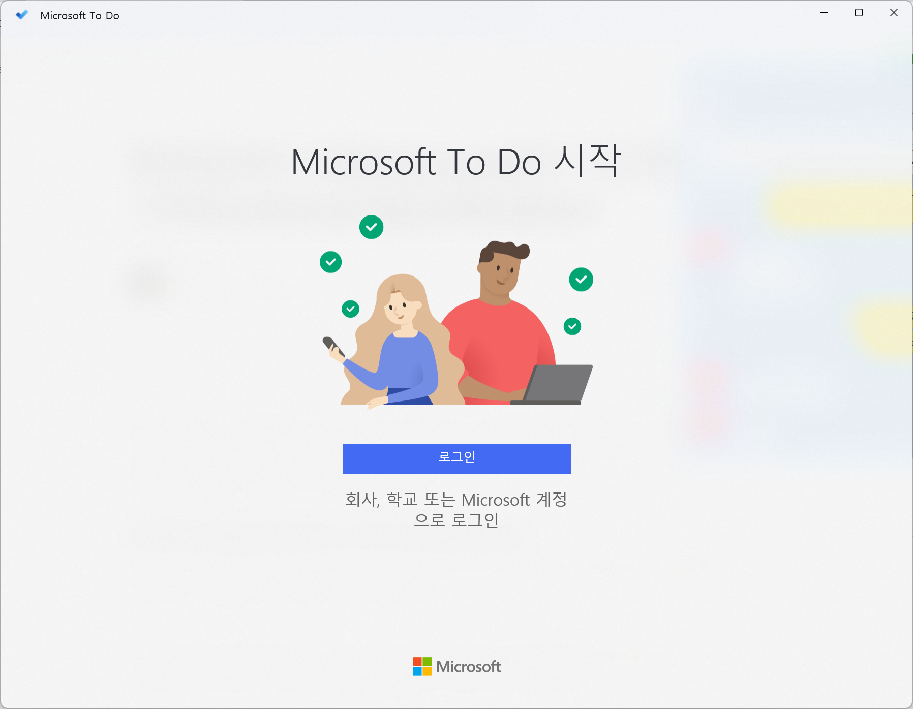
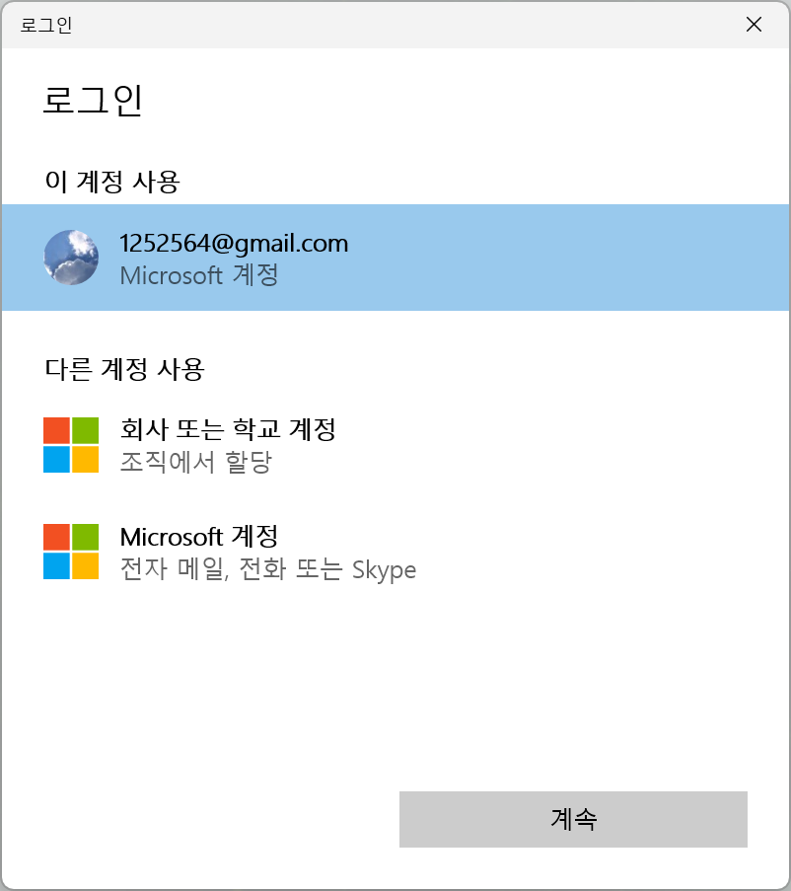
로그인
화면 ID
login
Descriptions
로그인 버튼
로그인 옵션 창으로 전환
계정 확인 후 메인 화면으로 이동
2
1
창 전환 없이 페이지에서 아이디, 비밀번호
입력 받아 로그인
3

Slide 5
2. 메인 화면

Slide 6
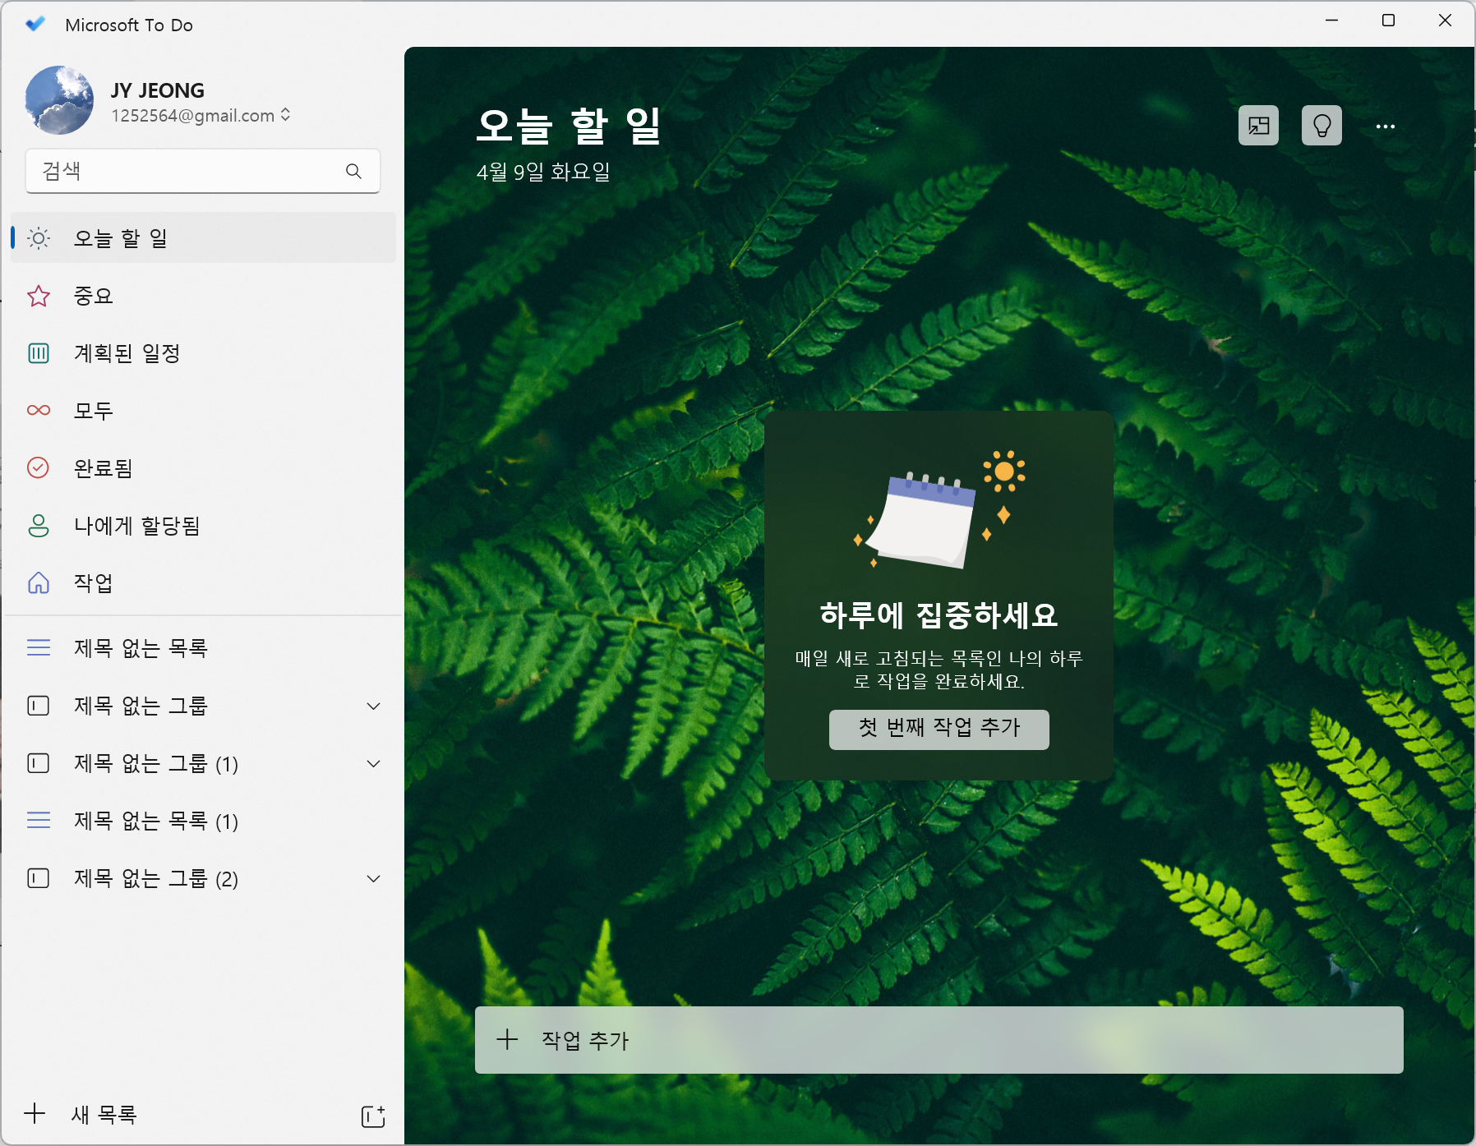
메인 화면
레이아웃 그대로 사용
화면 ID
Main_frame
1
2
Descriptions
메뉴
로그인 상태, 검색, 스마트 목록 및 사용자 정의 목록 등을 한눈에 볼 수 있음.
메인
기본적으로 ‘오늘 할 일’ 목록과 일정을 추가할 수 있는 입력창이 있음.
메뉴의 스마트 목록 또는 사용자 정의 목록을 클릭 시 안의 내용이 보여지는 공간임.

Slide 7
3. 메인 화면 - 메뉴

Slide 8
메뉴
화면 ID
Menu_Frame
1
Descriptions
2
현재 로그인한 계정 상태
등록된 일정/할 일 검색
‘오늘 할 일’과 스마트 목록
사용자 정의 목록
사용자 정의 목록 생성 버튼
사용자 정의 그룹 생성 버튼
3
4
5
6

Slide 9
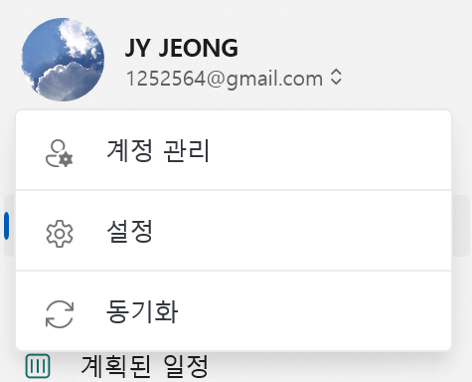
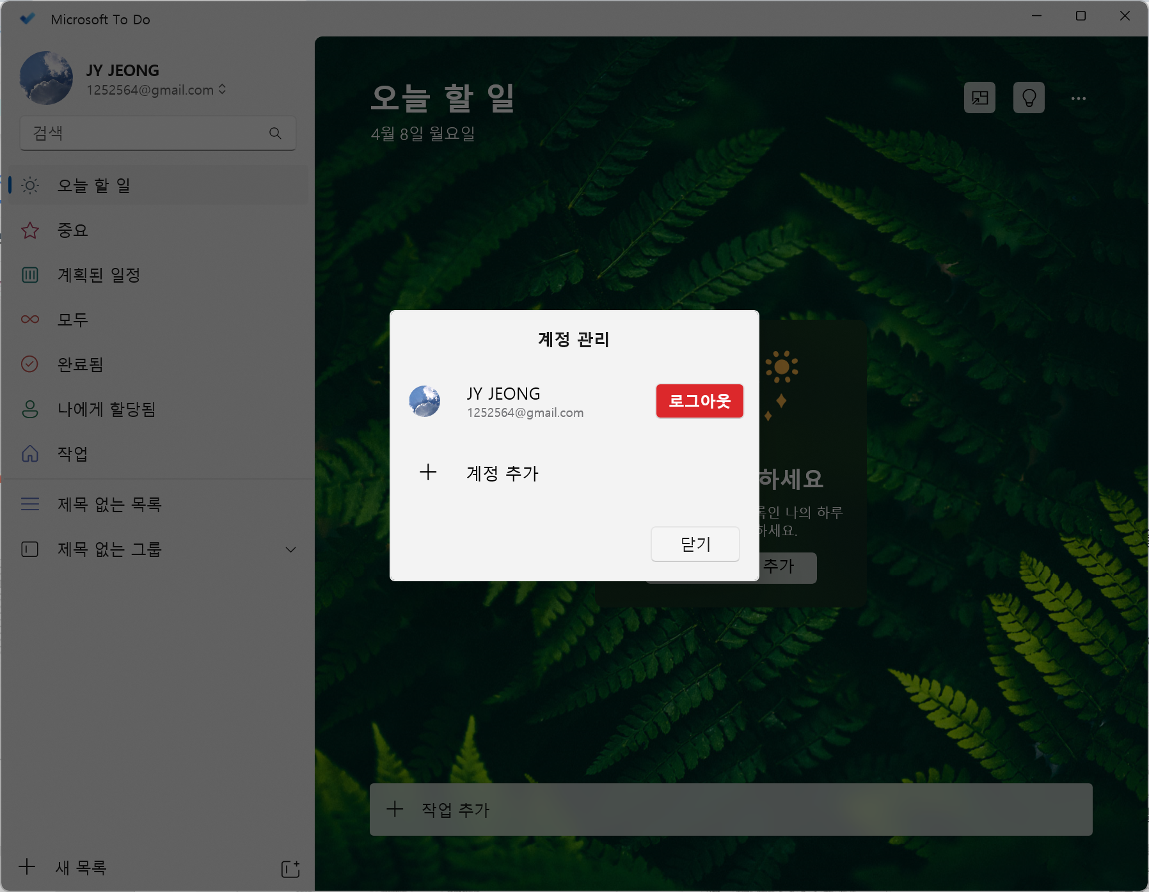
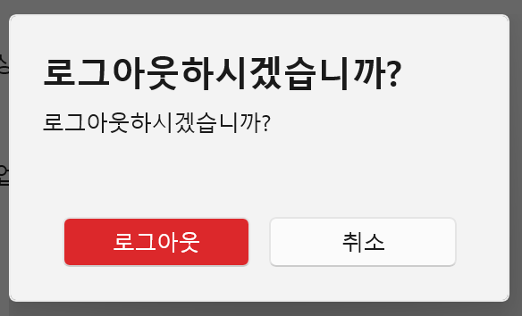
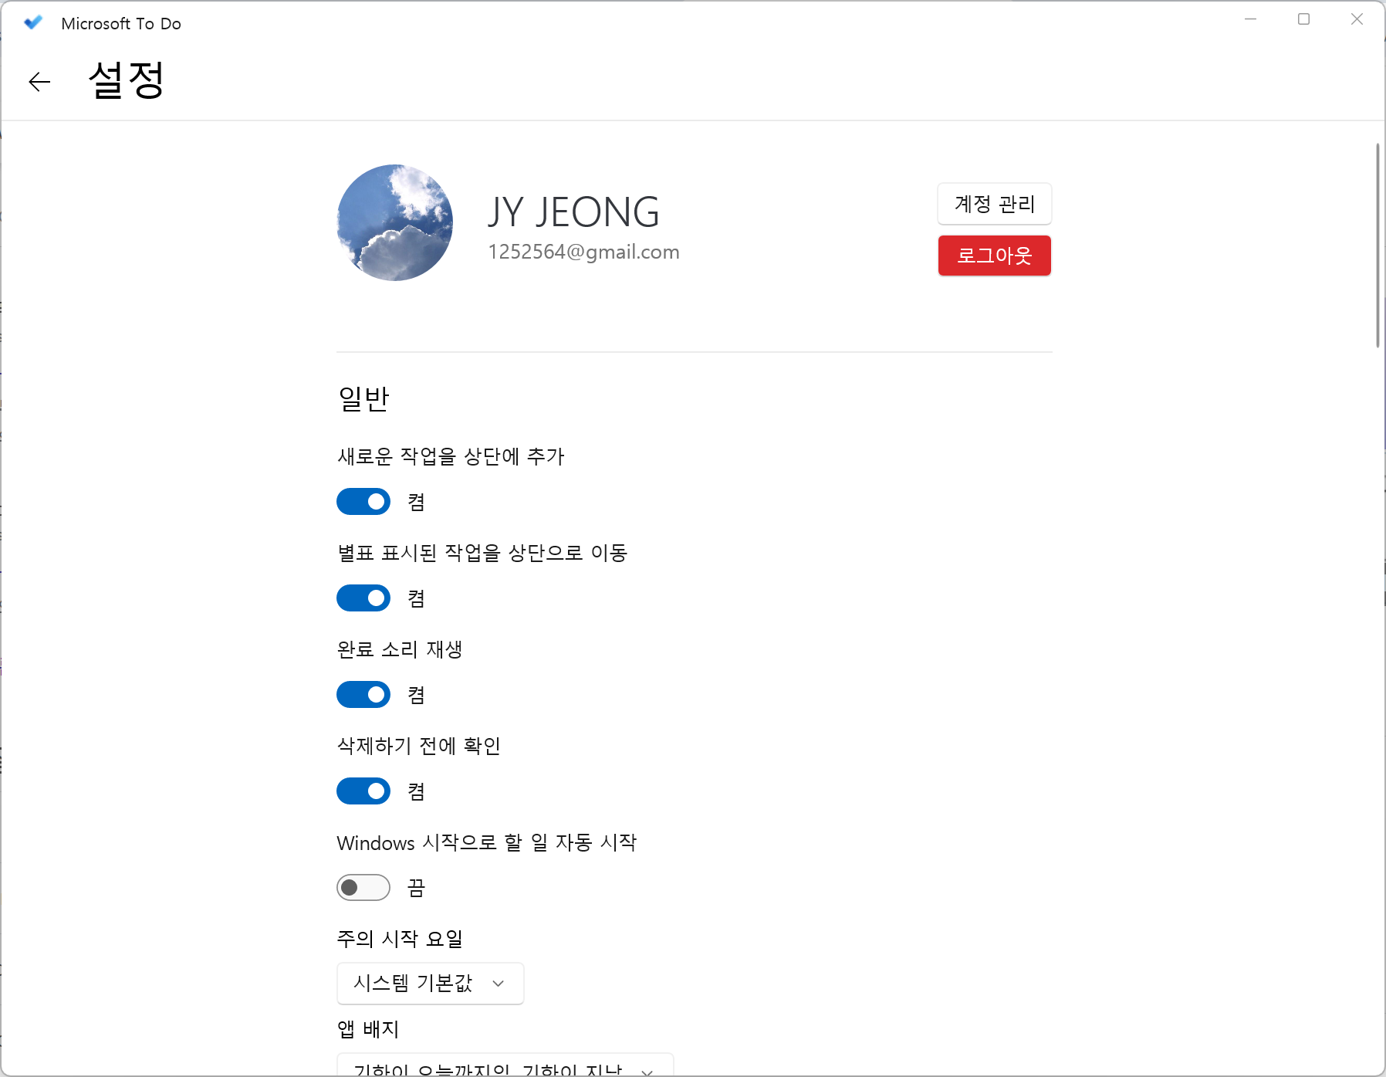
메뉴 1. 로그인 계정
화면 ID
menu
1
Descriptions
계정 클릭 시 Drop-down list로 설정 메뉴 보임.
계정 관리
열려 있는 App화면을 어둡게 하여 계정 관리창에 포커스를 줌
기존 계정에서 로그아웃 또는 추가 계정으로 로그인하여 App 계정 전환이 가능함.
로그아웃 버튼을 클릭하게 되면 confirm창 확인 후 현재 로그인 되어 있는 계정에서 로그아웃하고 ‘로그인 페이지’로 돌아감.
설정 페이지로 이동 : 메인 프레임에서 설정 페이지로 이동함.
모바일/웨어러블 기기와 할 일 목록을 동기화함.
2
3
4

Slide 10
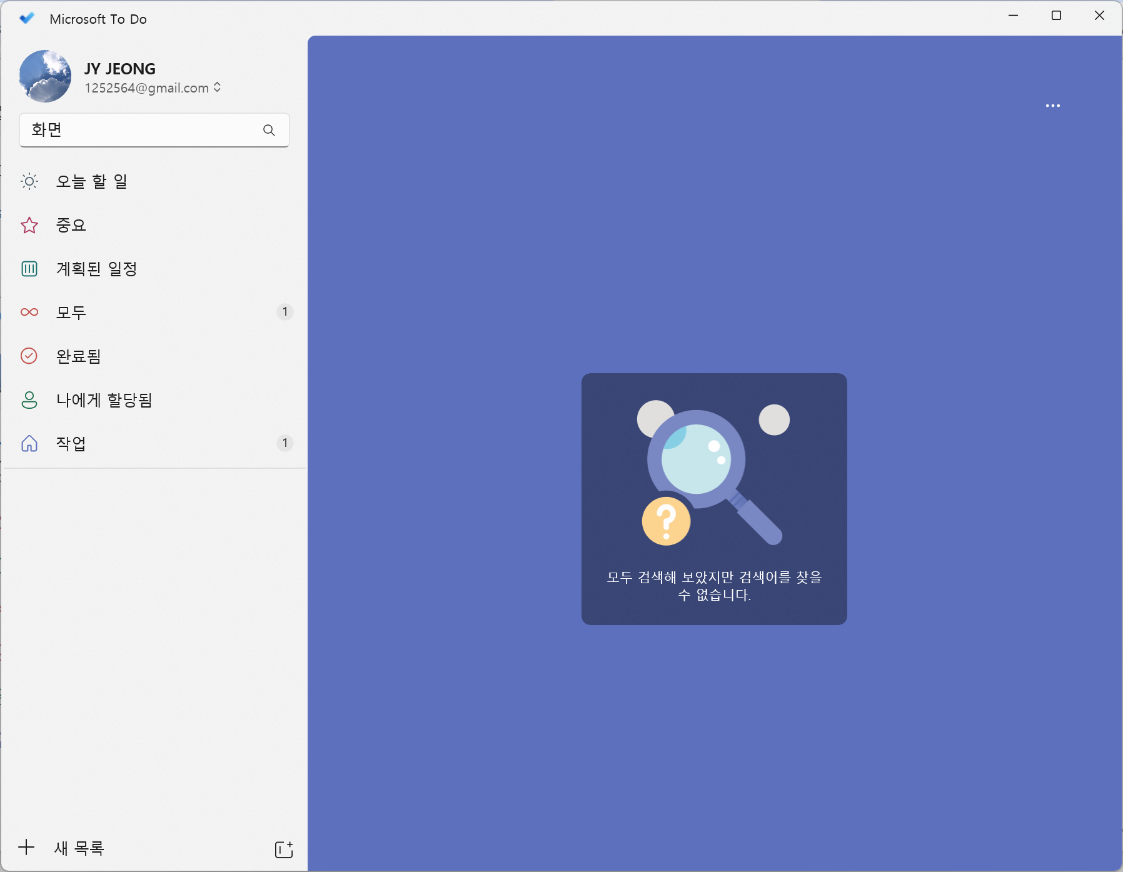
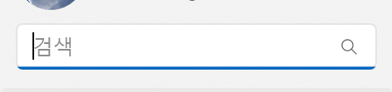
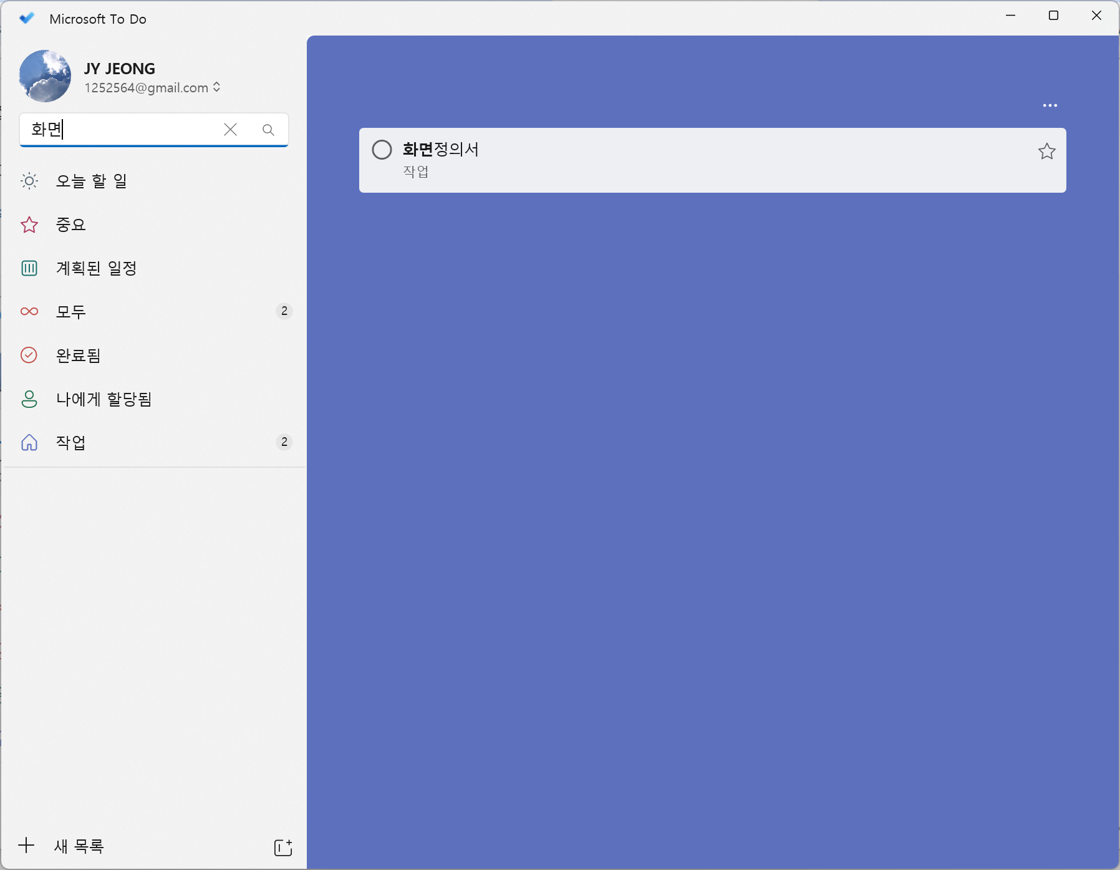
메뉴 2. 검색
화면 ID
menu
Descriptions
1
일정에 등록된 단어를 검색.
검색창을 클릭하면 커서가 깜빡이고 검색 창 아래 테두리가 회색에서 파란색으로 바뀌면서 사용자에게 활성화 되었음을 알림.
검색어 입력 후 엔터 누르거나 돋보기 버튼을 클릭하면 검색 됨.
‘X’ 아이콘을 클릭하면 입력내용을 삭제 함.
중간값 검색이 적용되어 있음.(양쪽 % LIKE)
검색 내용이 없는 경우 : 우측 공간 중앙에 검색어를 찾을 수 없음을 알리는 문구와 돋보기 이미지를 보여줌.
검색 내용이 있는 경우 : 우측 공간에 검색어가 포함된 일정을 보여줌.
검색 내용이
없는 경우
검색 내용이
있는 경우

Slide 11
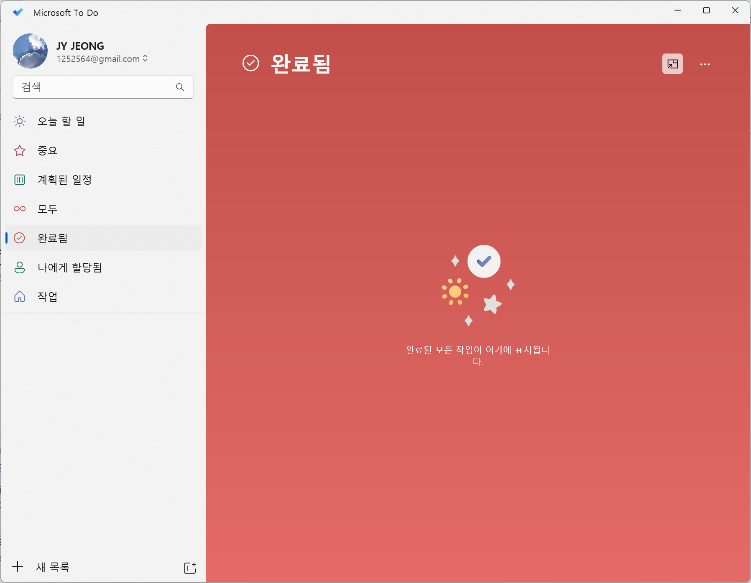
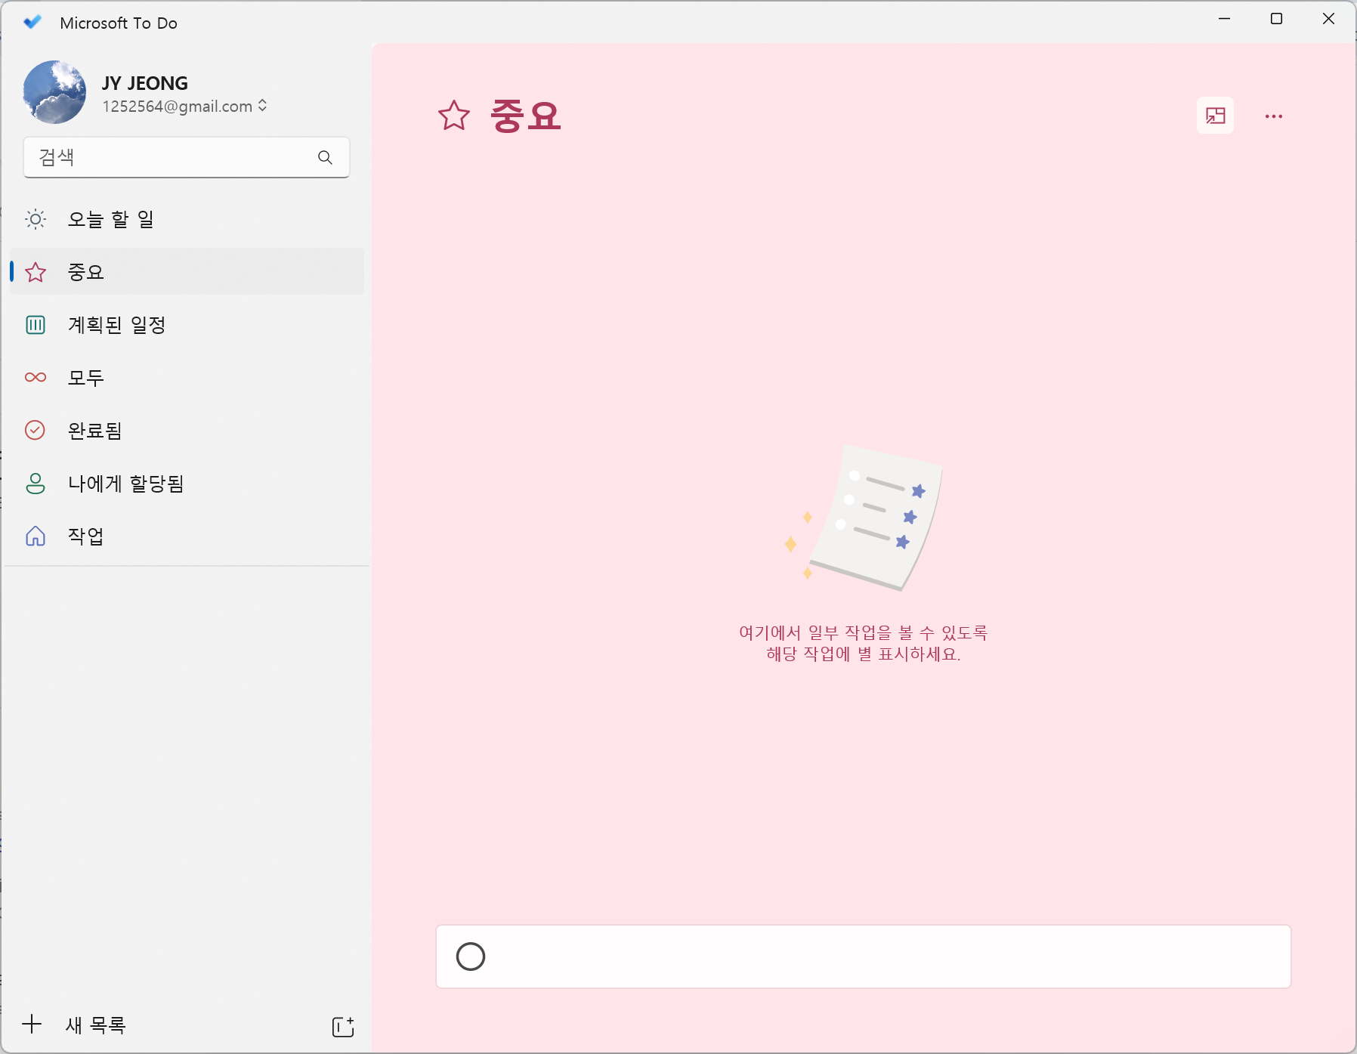
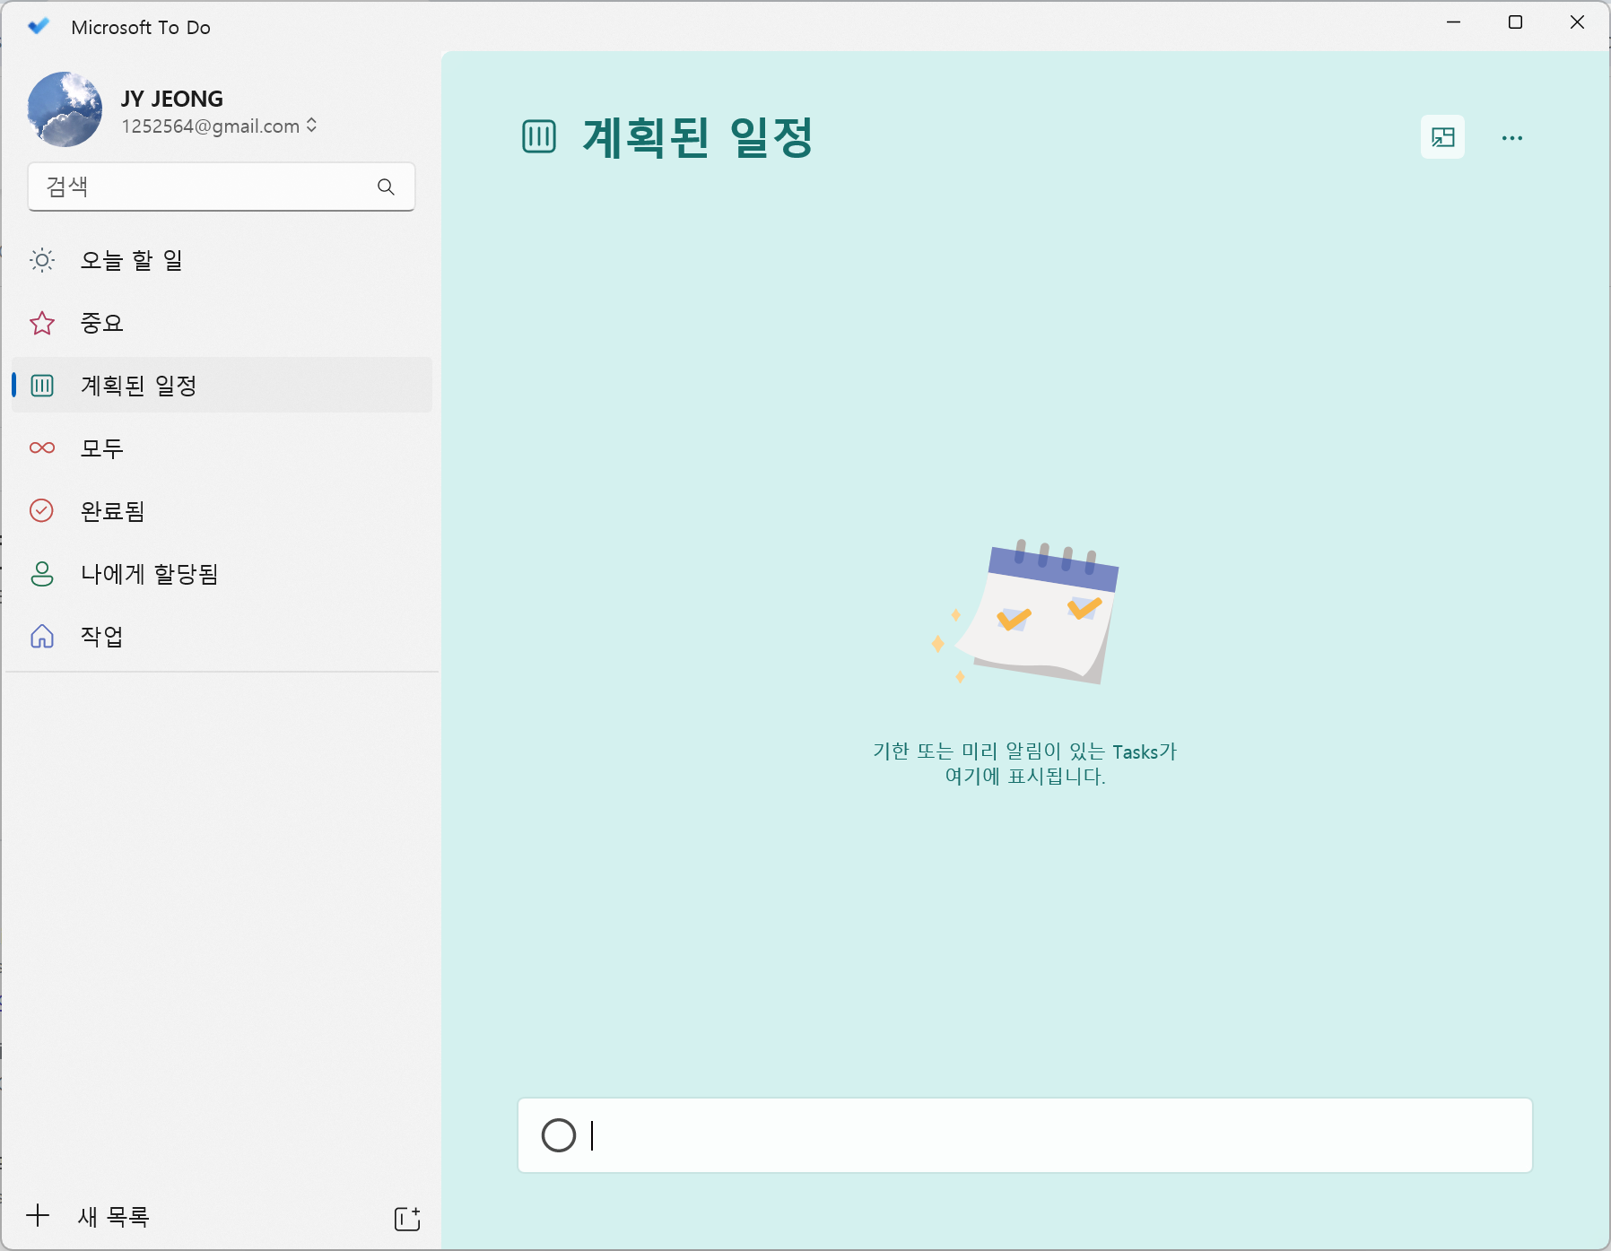
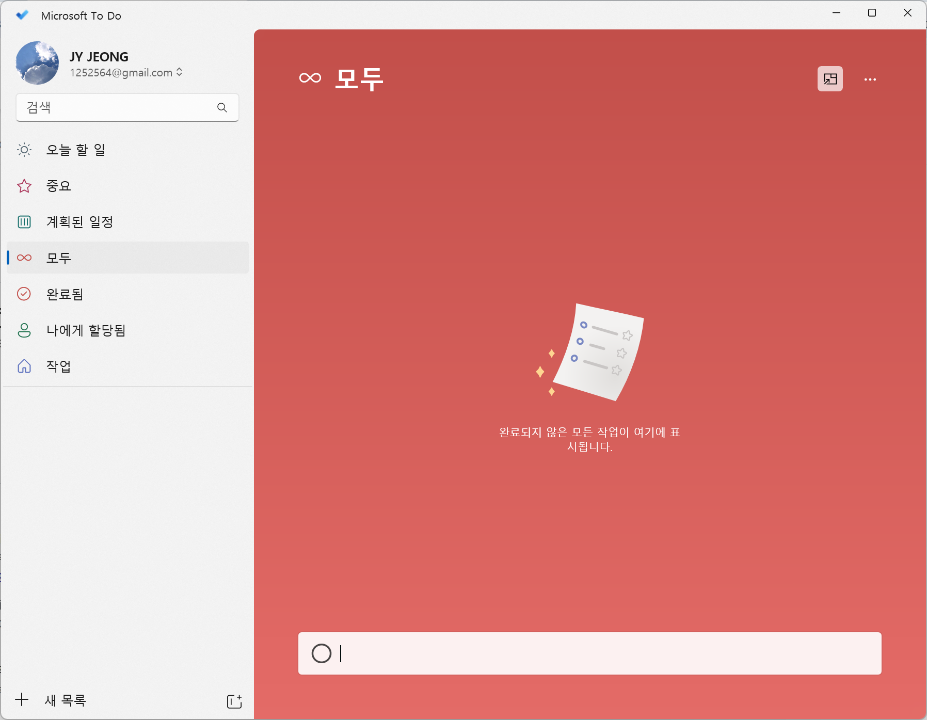
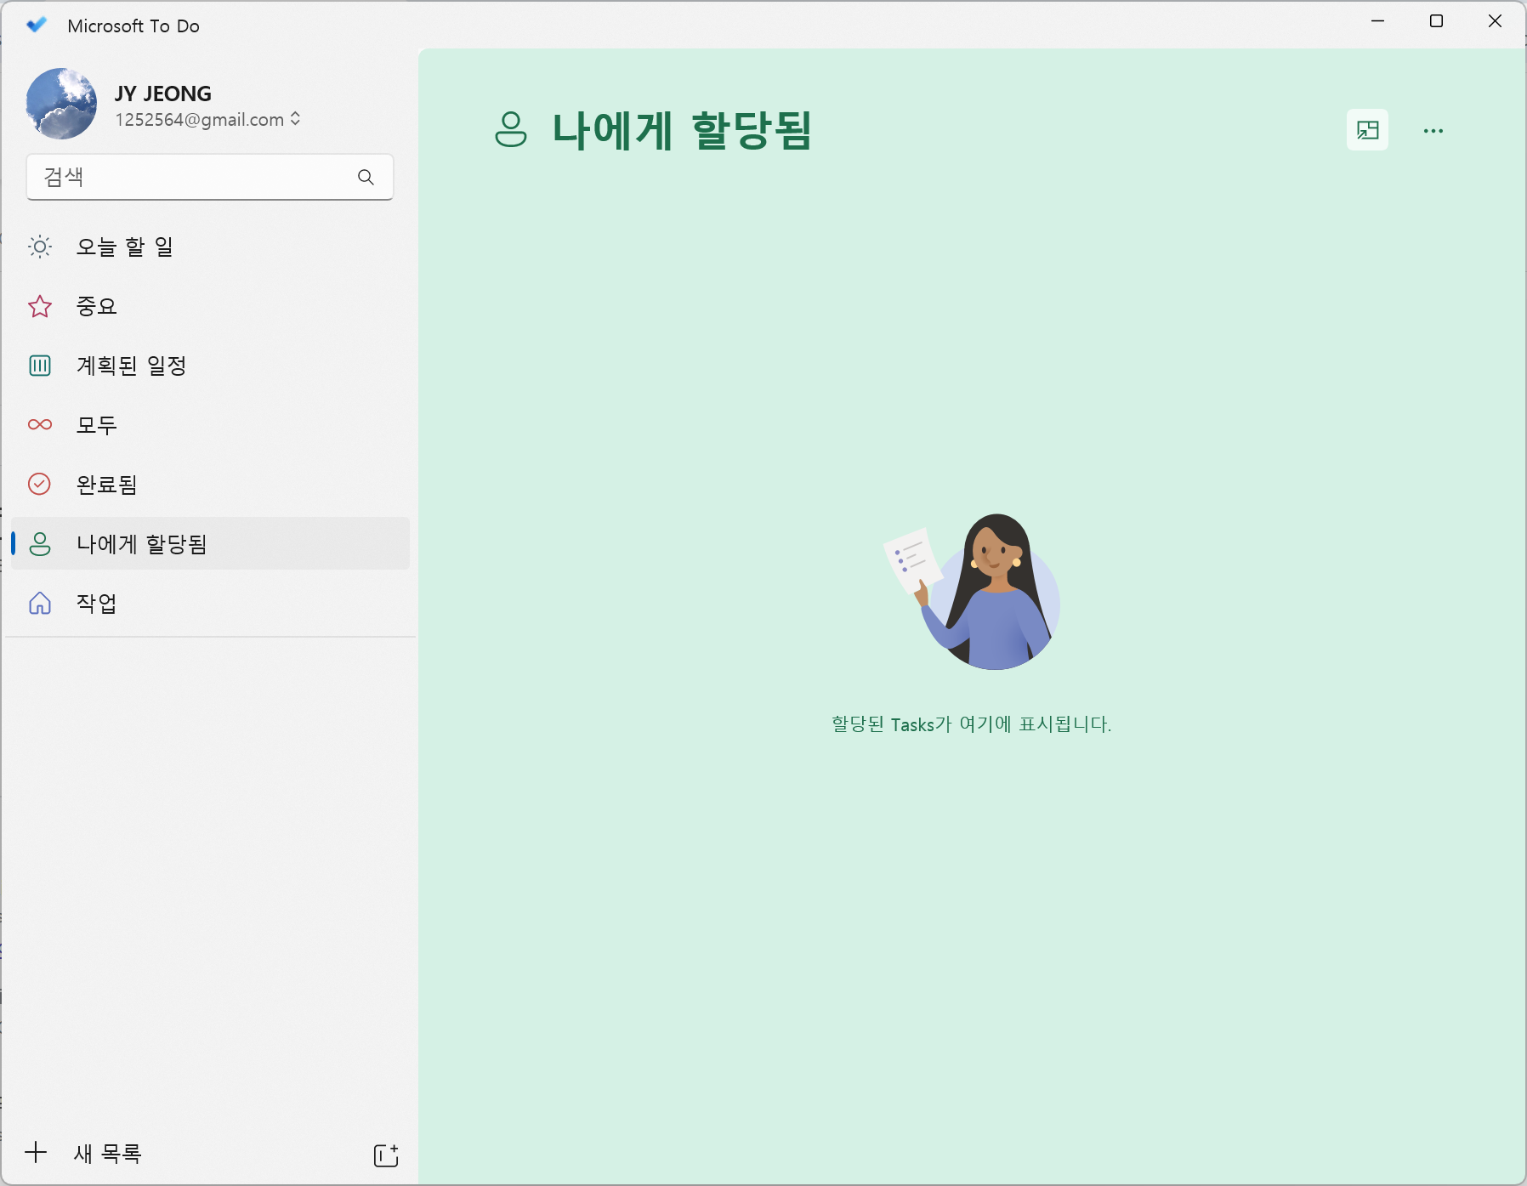
메뉴 3. 스마트 목록
2
화면 ID
menu
Descriptions
‘오늘 할 일’은 스마트 목록 상단에 위치, 순서를 변경 할 수 없음.
App 실행 시 가장 먼저 보여지는 목록.
이하 중요, 계획된 일정 등의 목록은 설정에서 ‘보이기‘, ‘가리기‘, ‘빈 스마트 목록 자동 숨김’ 옵션을 사용하여 보이게 하거나 가릴 수 있음.
각 스마트 목록들은 사용자 지정의 배경화면 또는 배경색을 다르게 지정할 수 있음.
1
나에게 할당
제외 필터링
적용

Slide 12
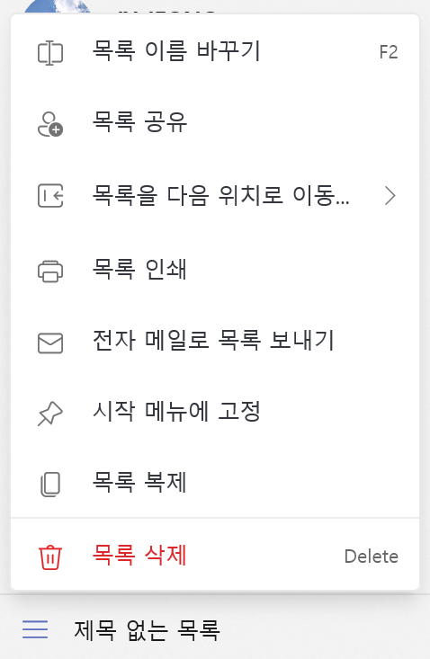
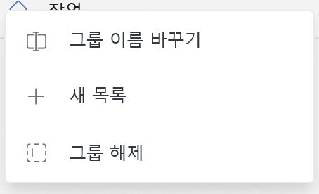
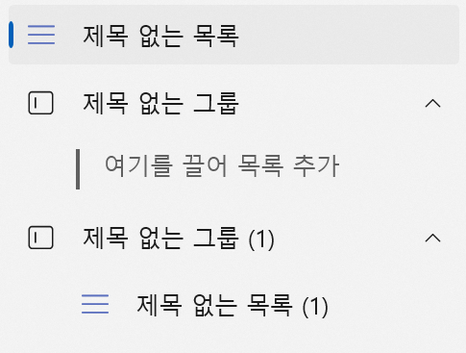
메뉴 4. 사용자 정의 목록
4
4
화면 ID
menu
Descriptions
사용자가 만든 목록과 그룹이 표시.
목록 : 할 일들이 표시 됨.
그룹 : 목록들을 사용자 지정으로 모을 수 있음.
그룹 내에 하위 목록이 있는 경우, 목록이 한 단계 들여쓰기 되어 사용자가 그룹 내에 어떤 목록이 포함되어 있는지 알 수 있음.
그룹 옆의 아이콘
^ : 목록을 접어 하위 목록을 가릴 수 있음.
V : 목록을 펼쳐 하위 목록을 볼 수 있음.
목록 또는 그룹 위에서 마우스 우측 버튼을 클릭하면 옵션 목록이 나타나 추가 기능을 사용 할 수 있음.
1
3
3
2

Slide 13
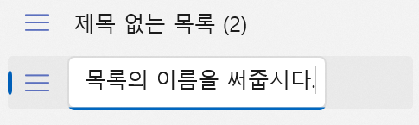
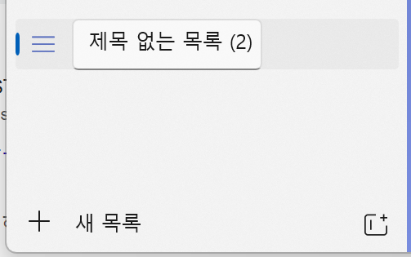
메뉴 5. 사용자 정의 목록 생성
화면 ID
menu
Descriptions
클릭하여 사용자 목록을 생성.
스마트 목록 아래에 ‘제목 없는 목록’이 추가.
입력창에 목록의 이름을 입력할 수 있음.
‘제목 없는 목록’을 클릭하면 커서가 깜빡이고 입력 창 아래 테두리가 회색에서 파란색으로 바뀌어 사용자에게 활성화 되었음을 알려줌.
엔터를 누르거나 마우스로 입력 창 외 다른 위치를 클릭하면 목록이 저장이 됨.
3
2
1

Slide 14
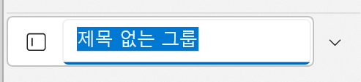
메뉴 6. 사용자 정의 그룹 생성
화면 ID
menu
Descriptions
클릭하면 사용자 정의 그룹을 생성 할 수 있음.
스마트 목록 아래에 ‘제목 없는 그룹’이 추가됨.
입력창에 그룹의 이름을 입력할 수 있음.
‘제목 없는 그룹’을 클릭하면 커서가 깜빡이고 입력 창 아래 테두리가 회색에서 파란색으로 바뀌어 사용자에게 활성화 되었음을 알림.
엔터를 누르거나 마우스로 입력 창 외 다른 위치를 클릭하면 그룹이 저장 됨.
1

Slide 15
3. 메인 화면 - 메인

Slide 16
메인
화면 ID
main
1
Descriptions
기본적으로 ‘오늘 할 일‘ 목록을 보여줌.
활성화 된 목록에 할 일을 등록하는 입력창.
To Do 윈도우 및 화면 옵션 관련 버튼.
3
2

Slide 17
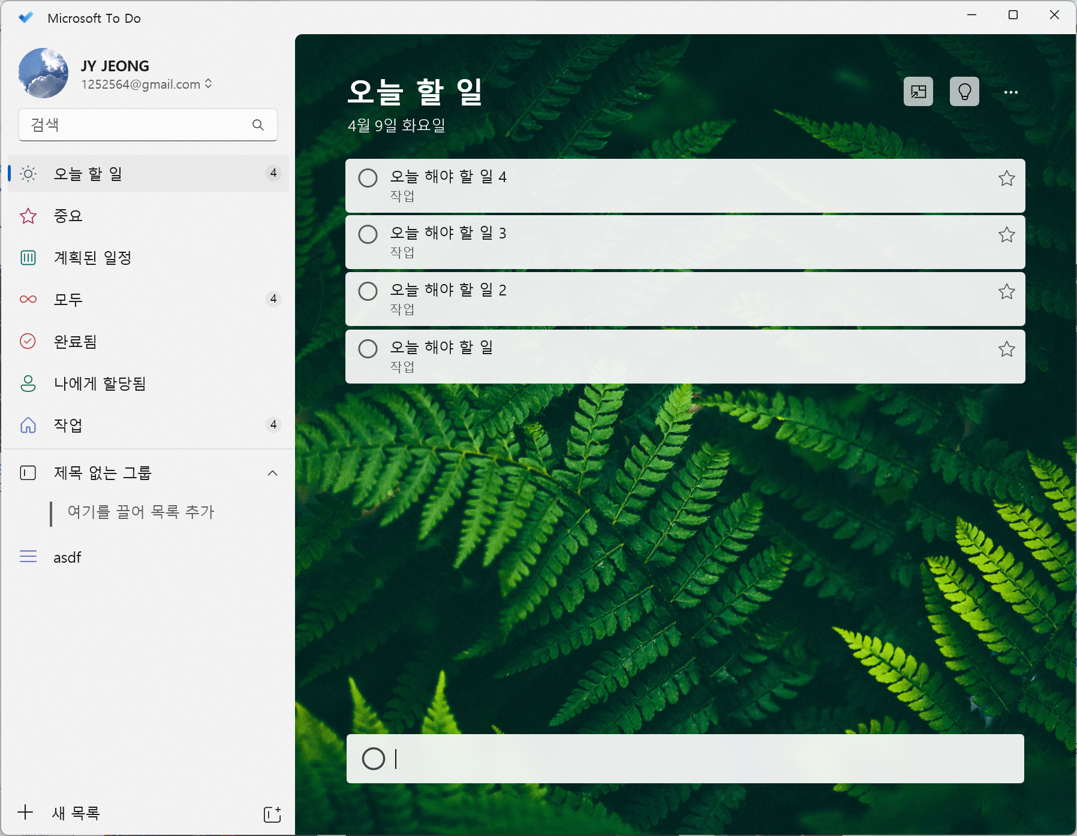
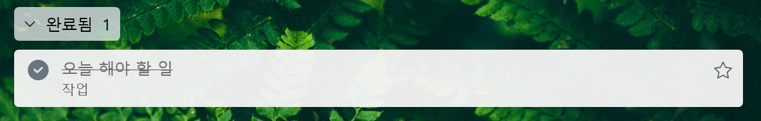
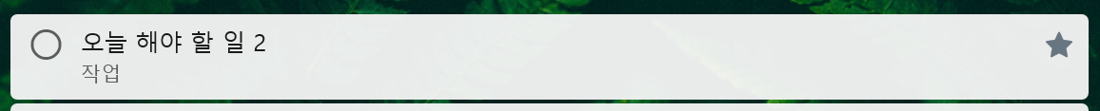
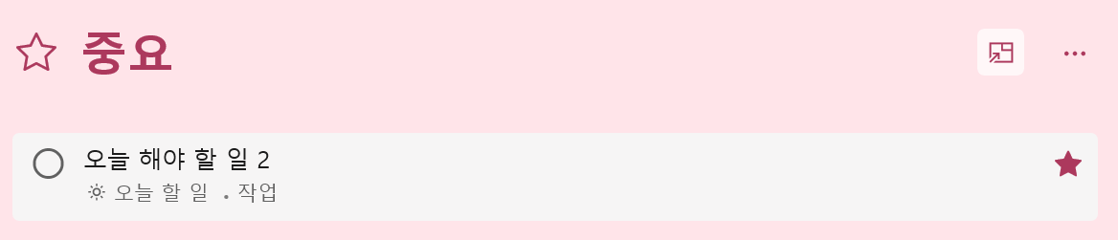
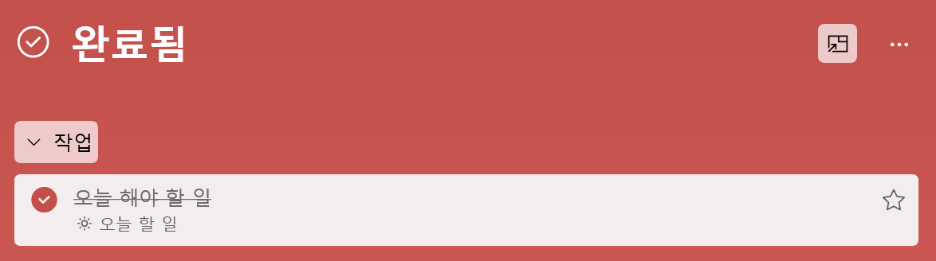
메인 1. 할 일 목록
화면 ID
main
Descriptions
1
활성화 된 목록의 이름 영역.
‘오늘 할 일’ 목록에만 날짜와 요일을 띄움.
저장된 ‘할 일‘ 또는 ‘일정‘.
일정이 저장되어 있는 목록 이름도 같이 보여줌.
클릭하면 일정을 ‘완료‘ 로 체크.
활성화 된 목록에서 완료 항목을 확인 가능함.
‘완료됨‘ 목록에도 해당 일정이 존재 함.
클릭하면 일정을 ‘중요‘ 로 체크.
활성화 된 목록에서 중요 항목을 확인 가능함.
‘중요‘ 목록에도 해당 일정이 존재 함.
2
3
4

Slide 18
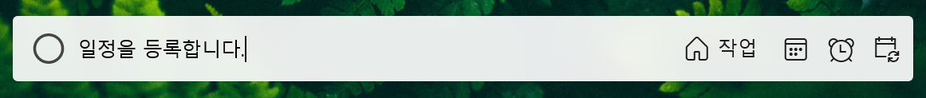
메인 2. 작업 추가
화면 ID
main
Descriptions
목록에 ‘할 일’ 이 없을 때 보여지는 이미지.
App 처음 사용 시 ‘첫 번째 작업 추가‘ 버튼 있음.
버튼 클릭 시 작업 추가 텍스트 창이 활성화 됨.
클릭하면 opacity가 높아지고 입력 및 우측 버튼들로 ‘할 일’에 대해 세부적인 설정을 할 수 있음.
1
2

Slide 19
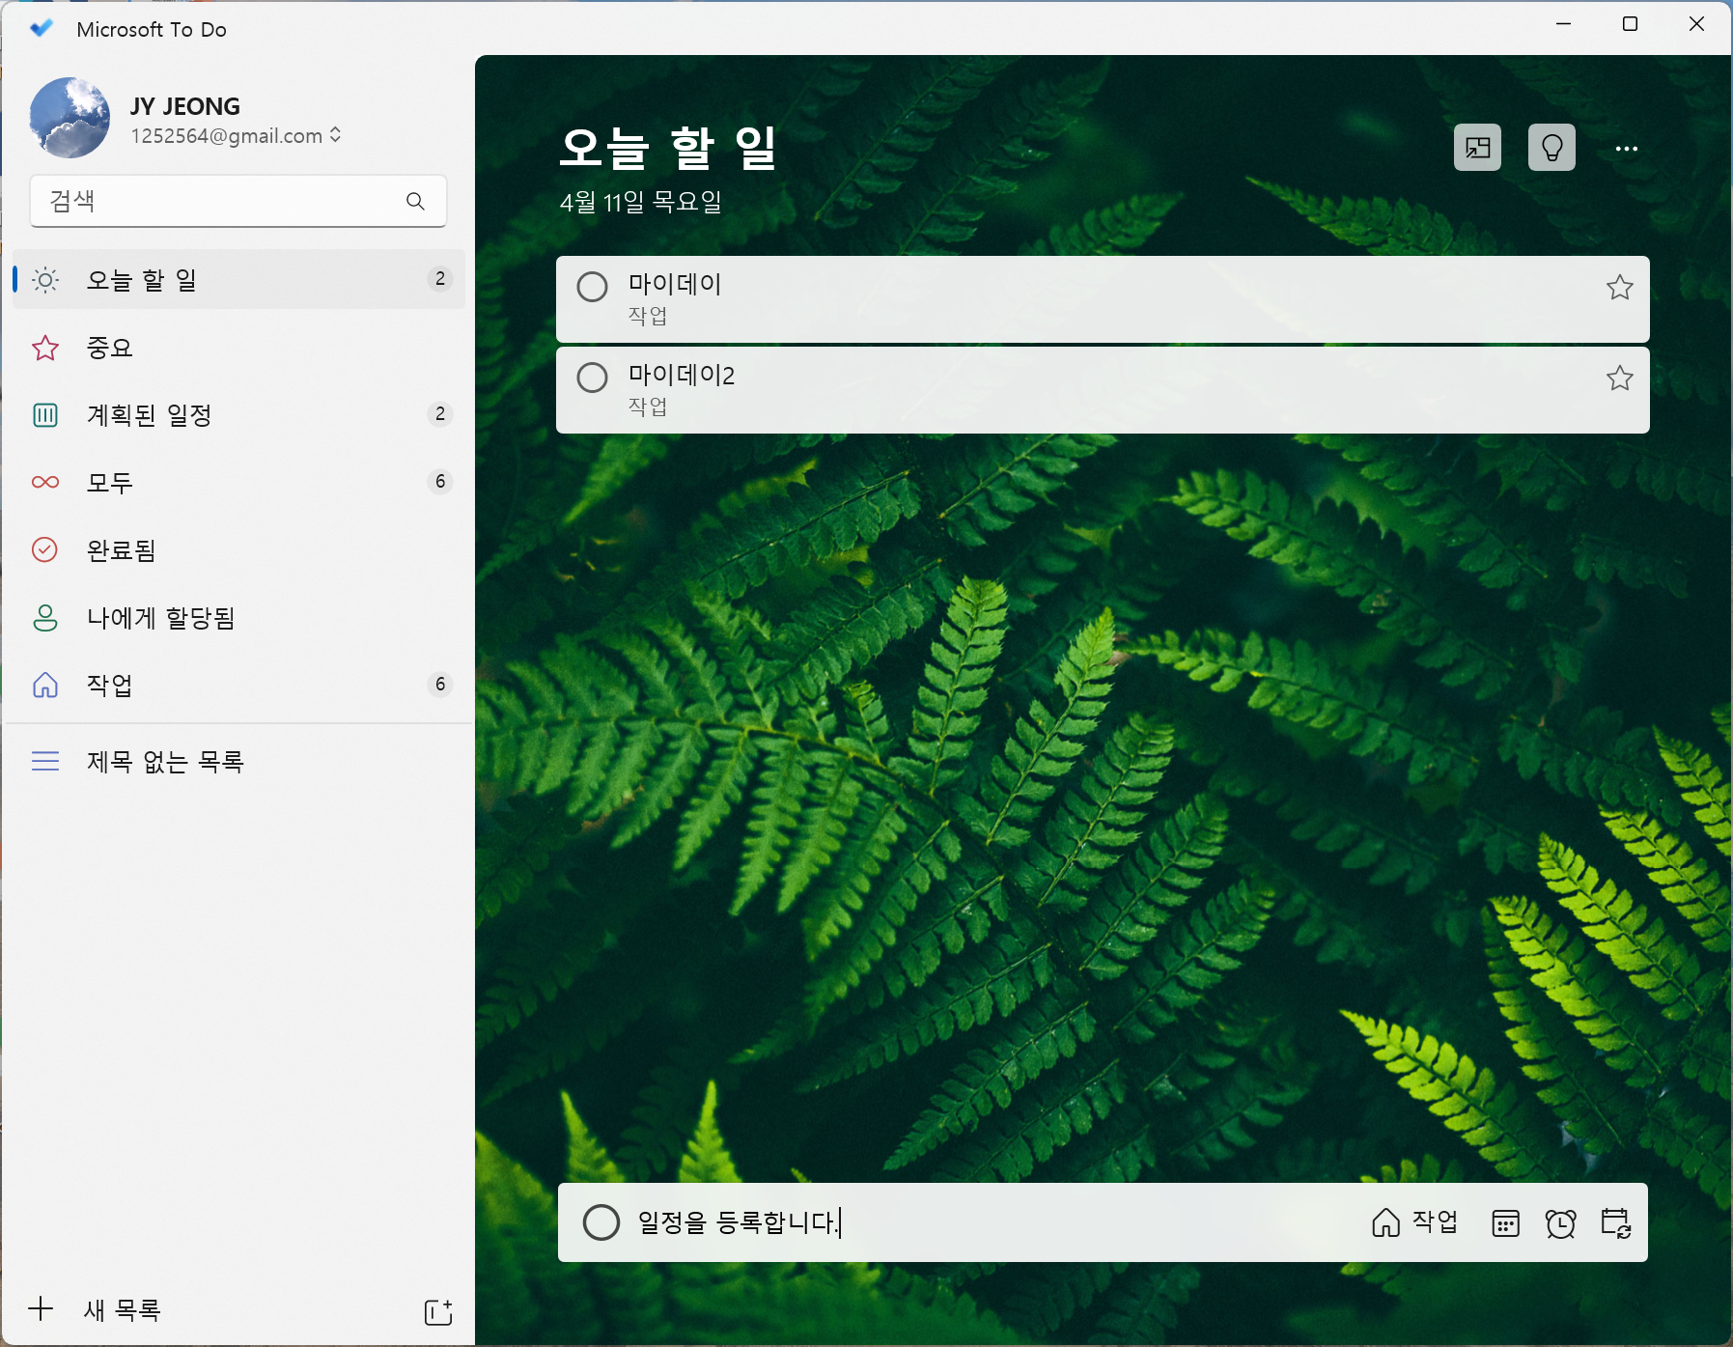
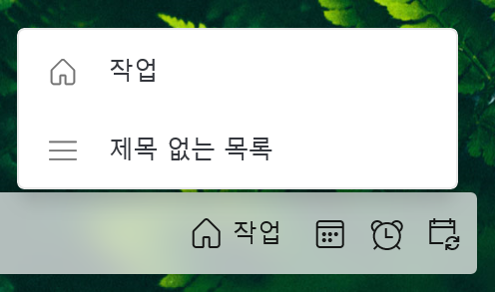
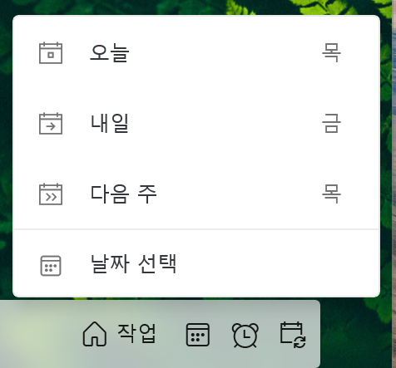
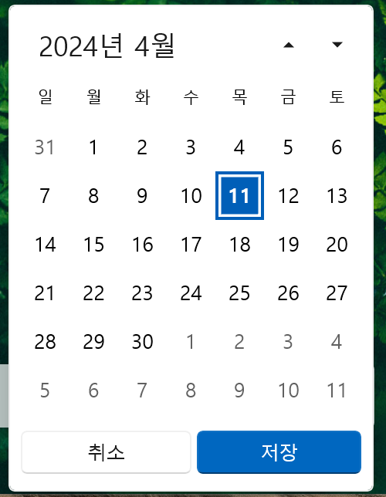
메인 2. 작업 추가 (상세)
화면 ID
main
Descriptions
클릭하면 opacity가 높아지고 입력 및 우측 버튼들로 ‘할 일’에 대해 세부 설정을 할 수 있음.
저장 할 ‘할 일’에 대하여 목록 지정.
작업 또는 사용자 정의 목록 중 선택하여 저장할 수 있음.
목록을 선택하지 않으면 ‘작업‘에 저장이 됨.
마감 기한 지정.
오늘이 마감인 ‘할 일‘ 저장한다.
내일이 마감인 ‘할 일’ 저장한다.
다음 주가 마감인 ‘할 일’을 저장한다.
‘날짜 선택’ : datepicker 에서 마감일을 직접 선택한다.
1
2
1

Slide 20
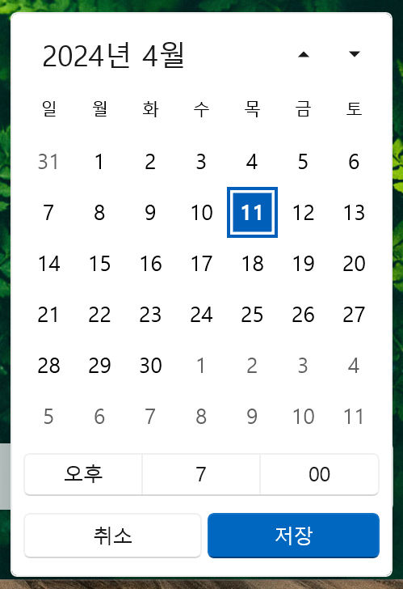
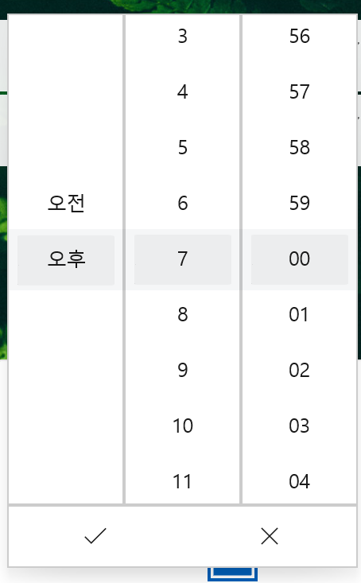
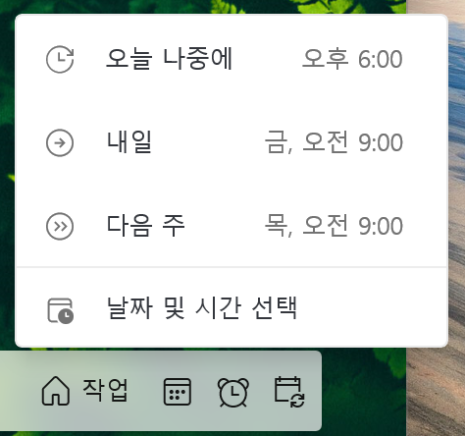
메인 2. 작업 추가 (상세)
화면 ID
main
Descriptions
클릭하면 opacity가 높아지고 입력 및 우측 버튼들로 ‘할 일’에 대해 세부 설정을 할 수 있음.
미리 알림 지정.
오늘 나중에 : 금일 오후 6시에 알림 설정.
내일 : 내일 오전 9시에 알림 설정.
다음 주 : 다음 주 오전 9시에 알림 설정.
날짜 및 시간 선택 : datepicker 로 날짜를 선택할 수 있다. : 시간을 클릭하여 시, 분 선택할 수 있다.
3
입력받기
1

Slide 21
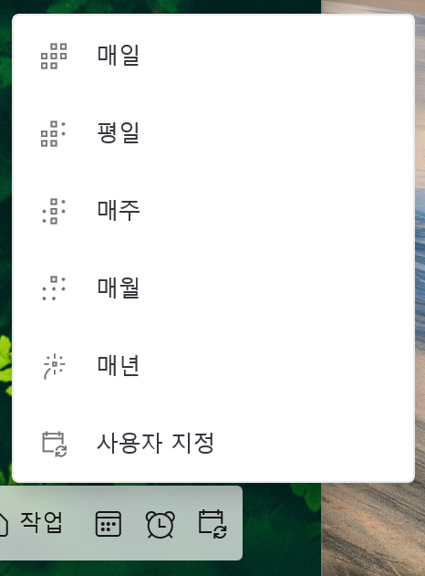
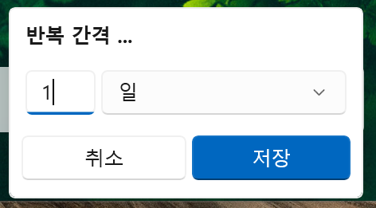
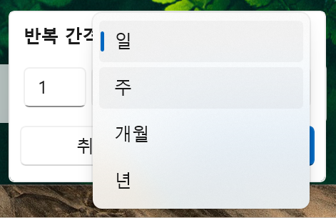
메인 2. 작업 추가 (상세)
화면 ID
main
Descriptions
클릭하면 opacity가 높아지고 입력 및 우측 버튼들로 ‘할 일’에 대해 세부 설정을 할 수 있음.
반복 일정 지정.
시스템적으로 매일, 평일, 매주, 매월, 매년 ‘오늘’ 을 기준으로 반복할 수 있다. (ex) 오늘 : 목요일일 경우 매주 : 매주 목요일
사용자 정의의 상세 설정도 가능함.
4
1

Slide 22
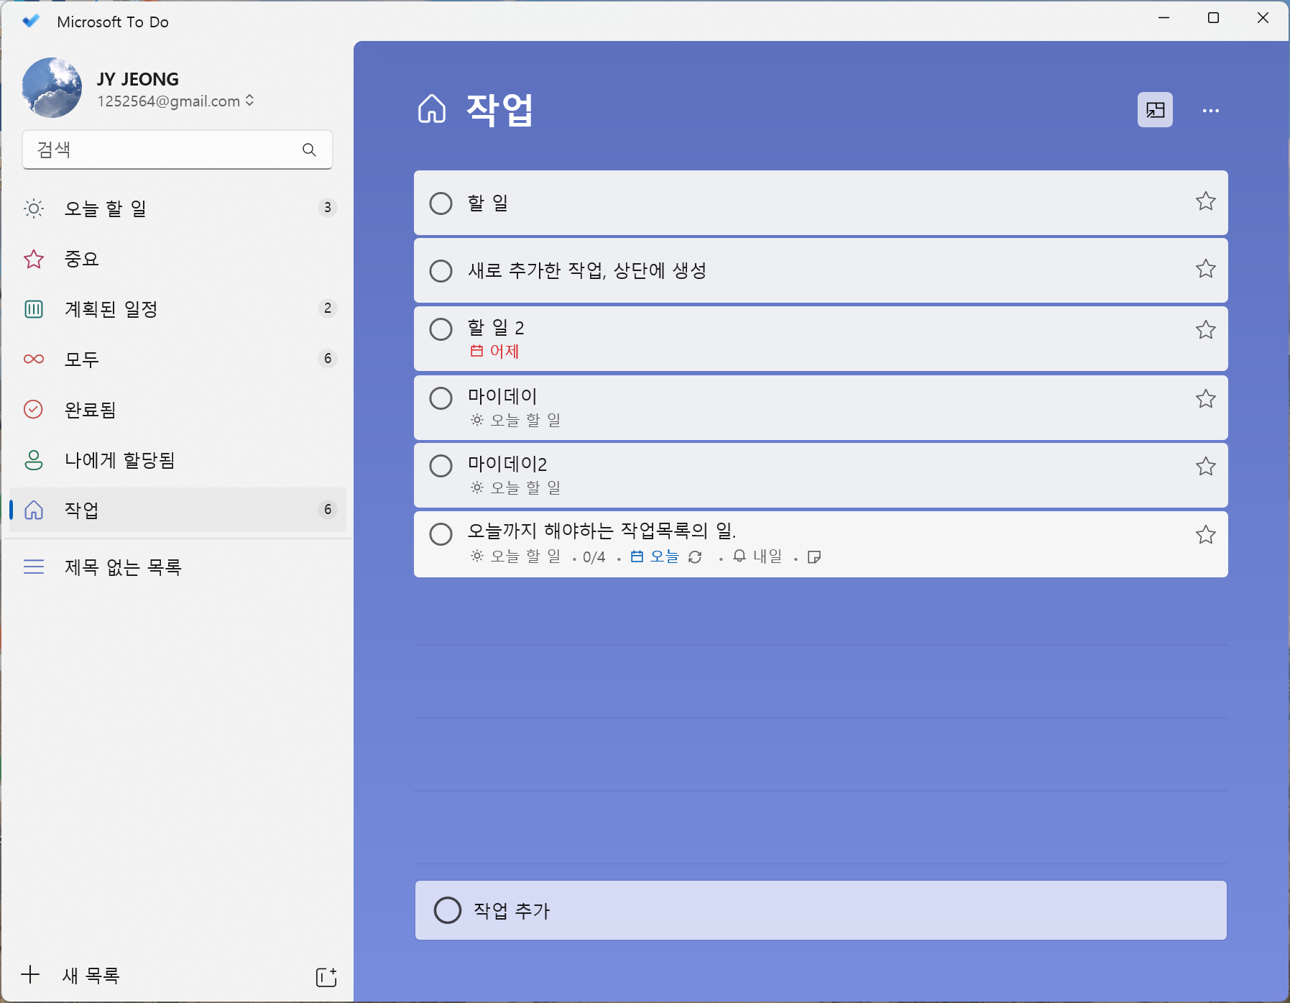
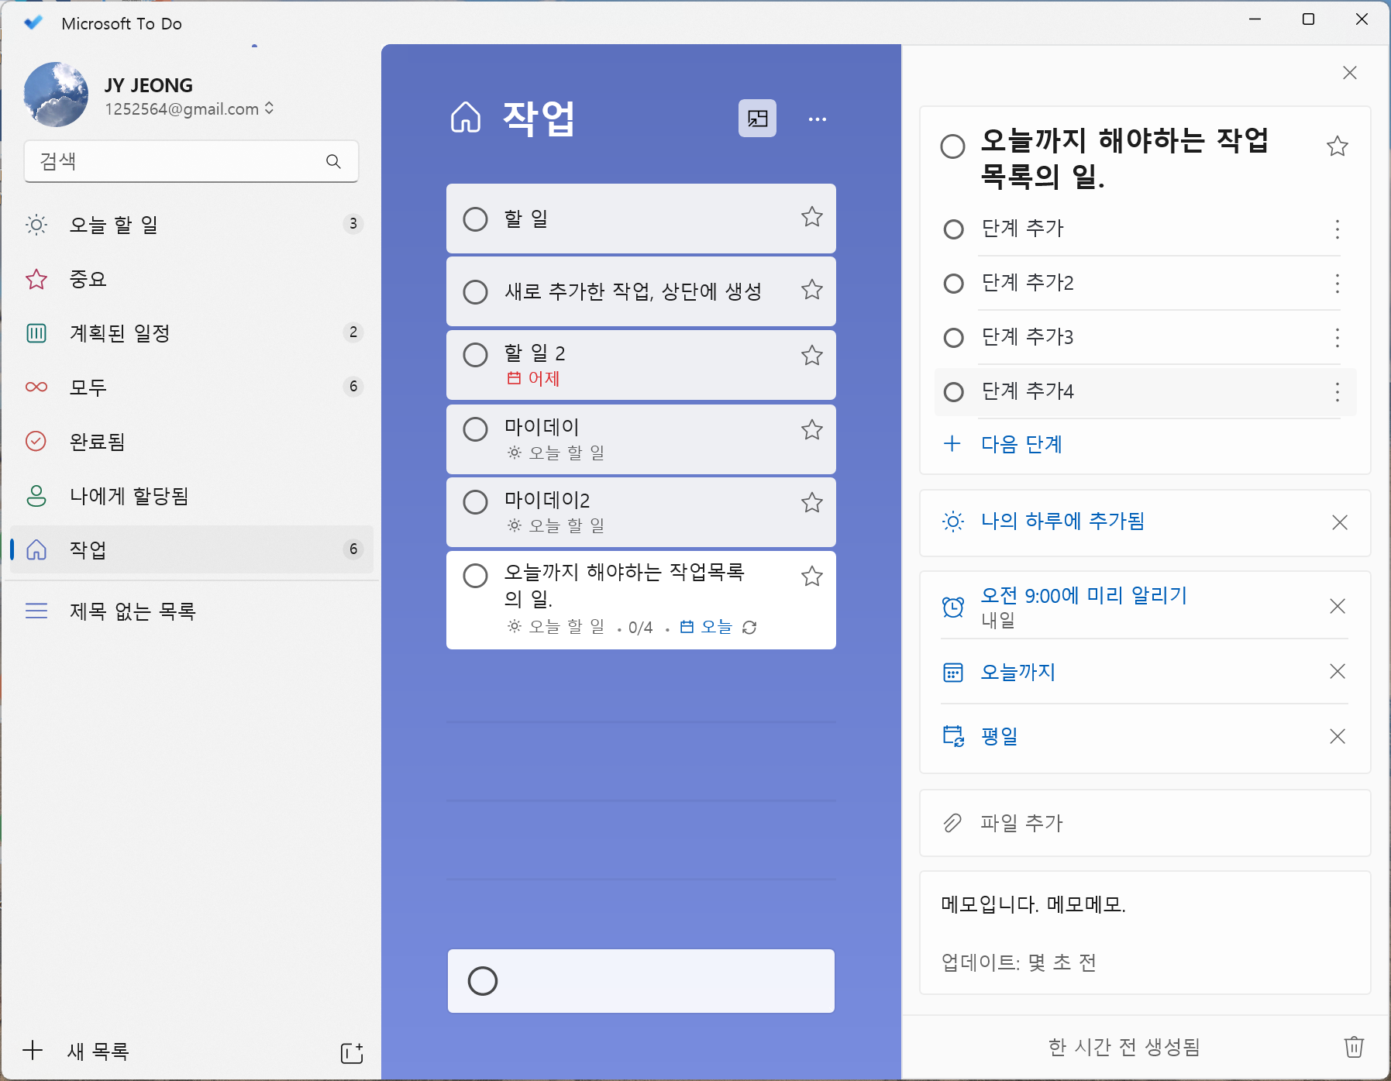
사이드 바에서
세부내용 확인
메인 3. 작업 세부내용 확인
화면 ID
Todo_detail
2
Descriptions
3
작업 목록에서 ‘할 일’ 클릭
메인 영역의 우측에서 세부 내용을 확인할 수 있음.
‘할 일’의 제목 영역.
좌측 원을 눌러 작업을 완료할 수 있음.
우측 ‘별’을 눌러 작업을 중요 표시 할 수 있음.
하위 작업 목록
다음 단계를 클릭하여 작업 밑에 하위 작업을 추가 할 수 있다. 항목 좌측의 원을 눌러 작업을 완료하거나 우측의 점 3개 아이콘을 클릭하여 작업 삭제 또는 완료로 전환이 가능함.
3번의 큰 작업을 완료로 표시한다고 해서 아래 하위 작업들도 한번에 완료로 바뀌지는 않음.
작업 추가 시 세부내용들을 확인, 변경 할 수 있음.
작업의 메모, 파일 추가도 가능함.
4
1
5

Slide 23
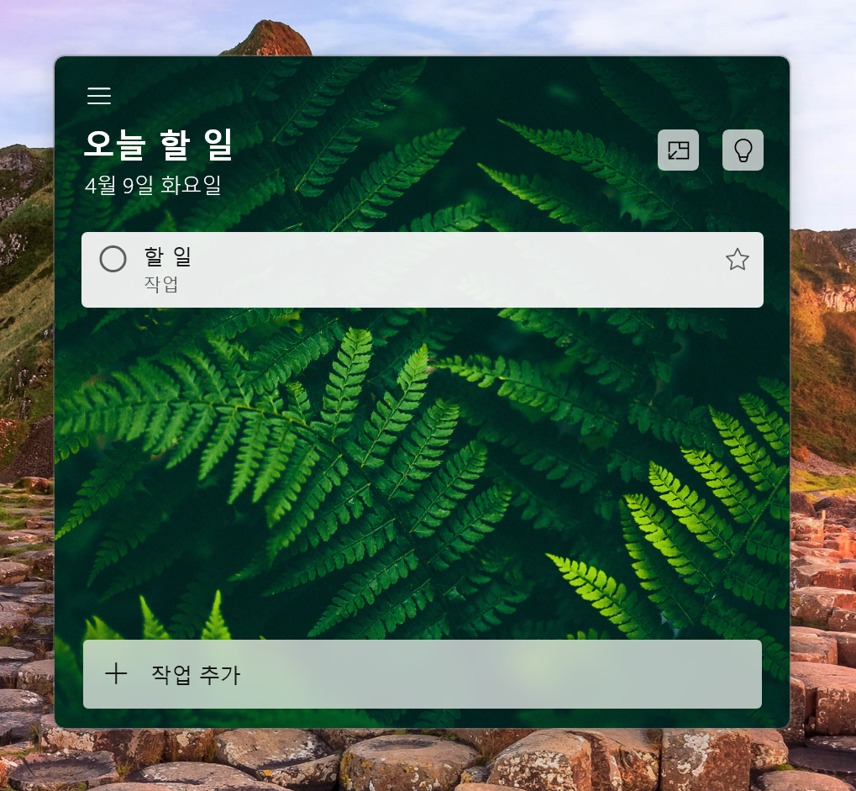
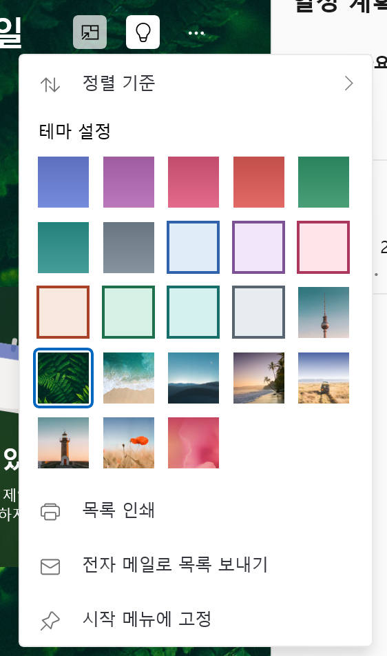
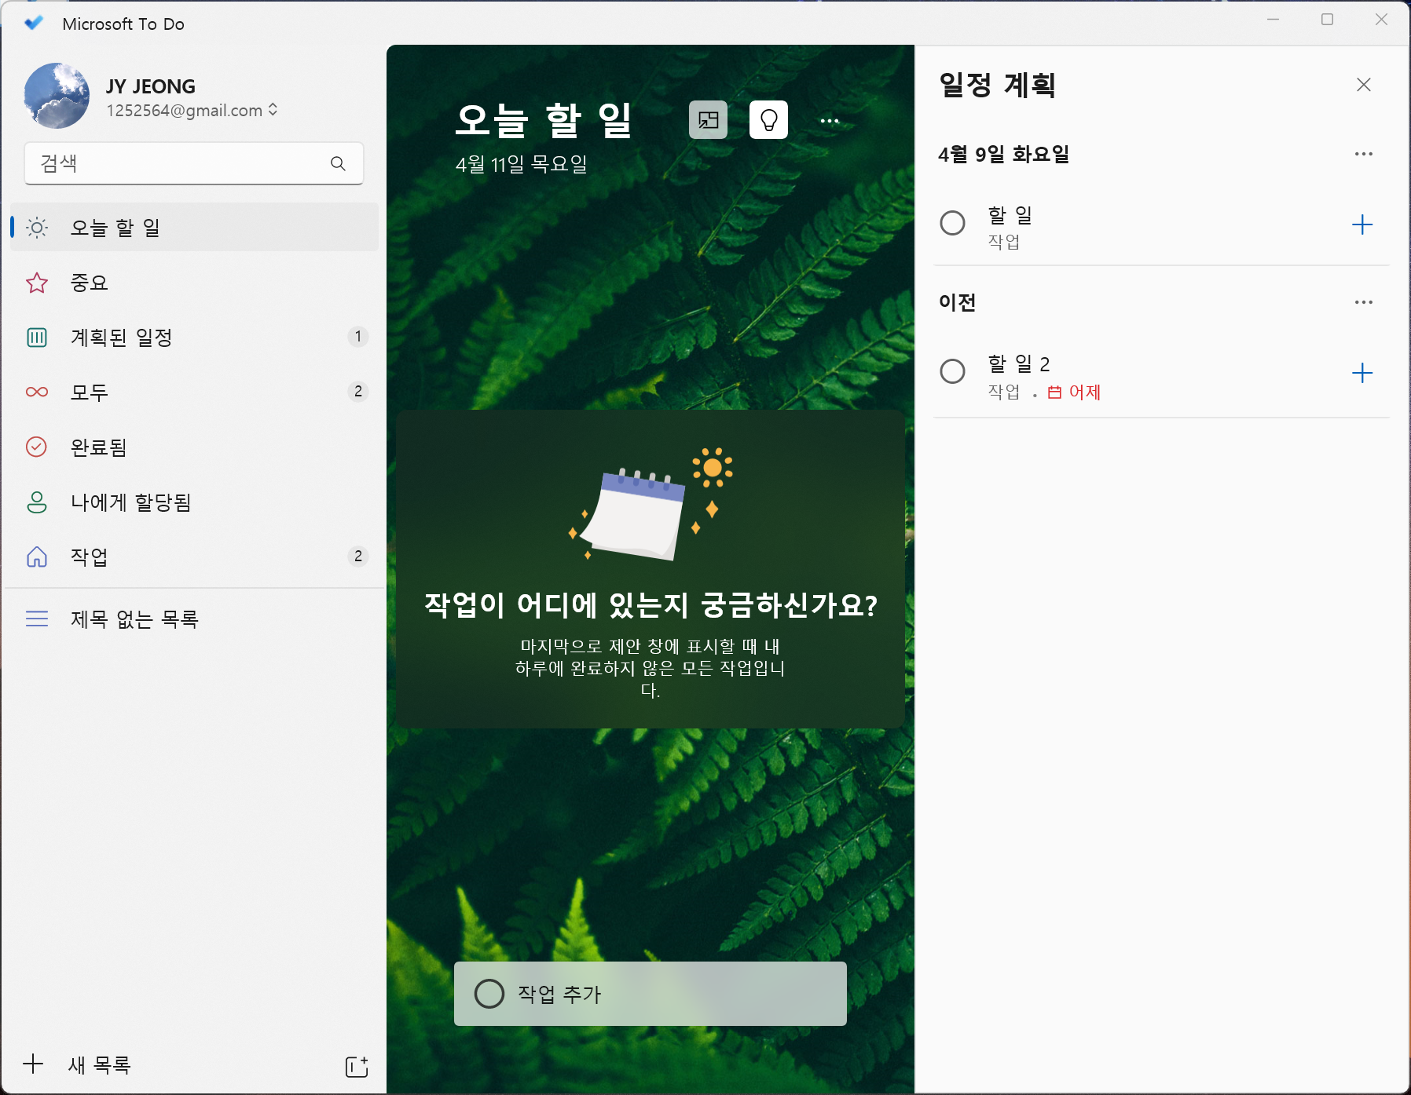
메인 4. 화면 옵션
1
화면 ID
main
1
Descriptions
설정창에서
제어
Microsoft To-Do 윈도우 앱의 창과 화면 설정을 할 수 있는 옵션 버튼들이 위치한다.
할 일 목록만 ‘항상 위’에 고정시킨다.
미완료된 할 일 들을 옆에 표시한다.
배경화면의 이미지 또는 할 일의 정렬기준을 변경한다.
3
2

Slide 24
4. 목록

Slide 25
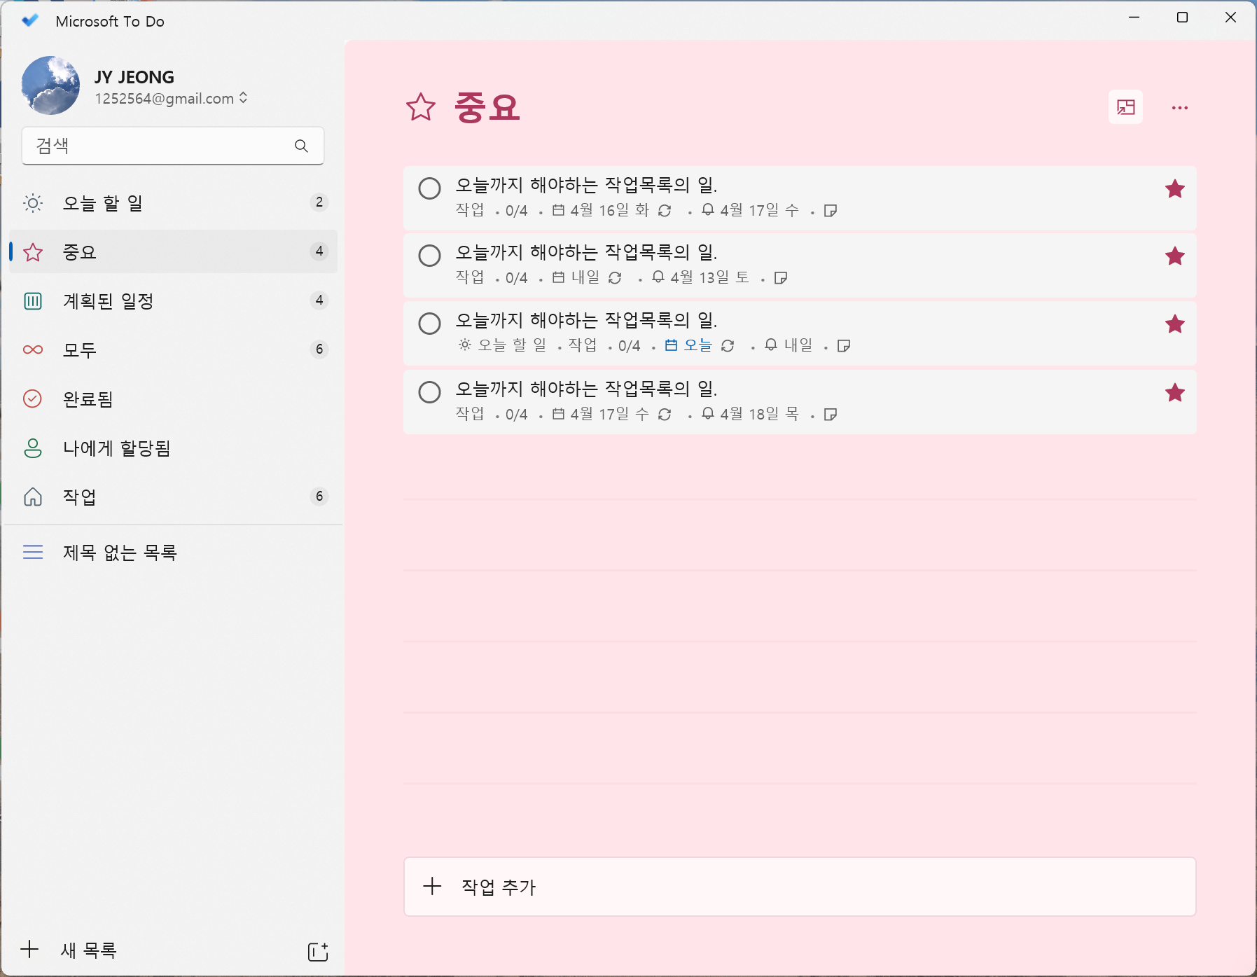
스마트 목록 (1) 중요
화면 ID
Important_list
Descriptions
1
중요표시가 되어 있는 할 일들을 모아서 볼 수 있음. 중요표시가 해제되면 중요 목록에서는 보이지 않는다.

Slide 26
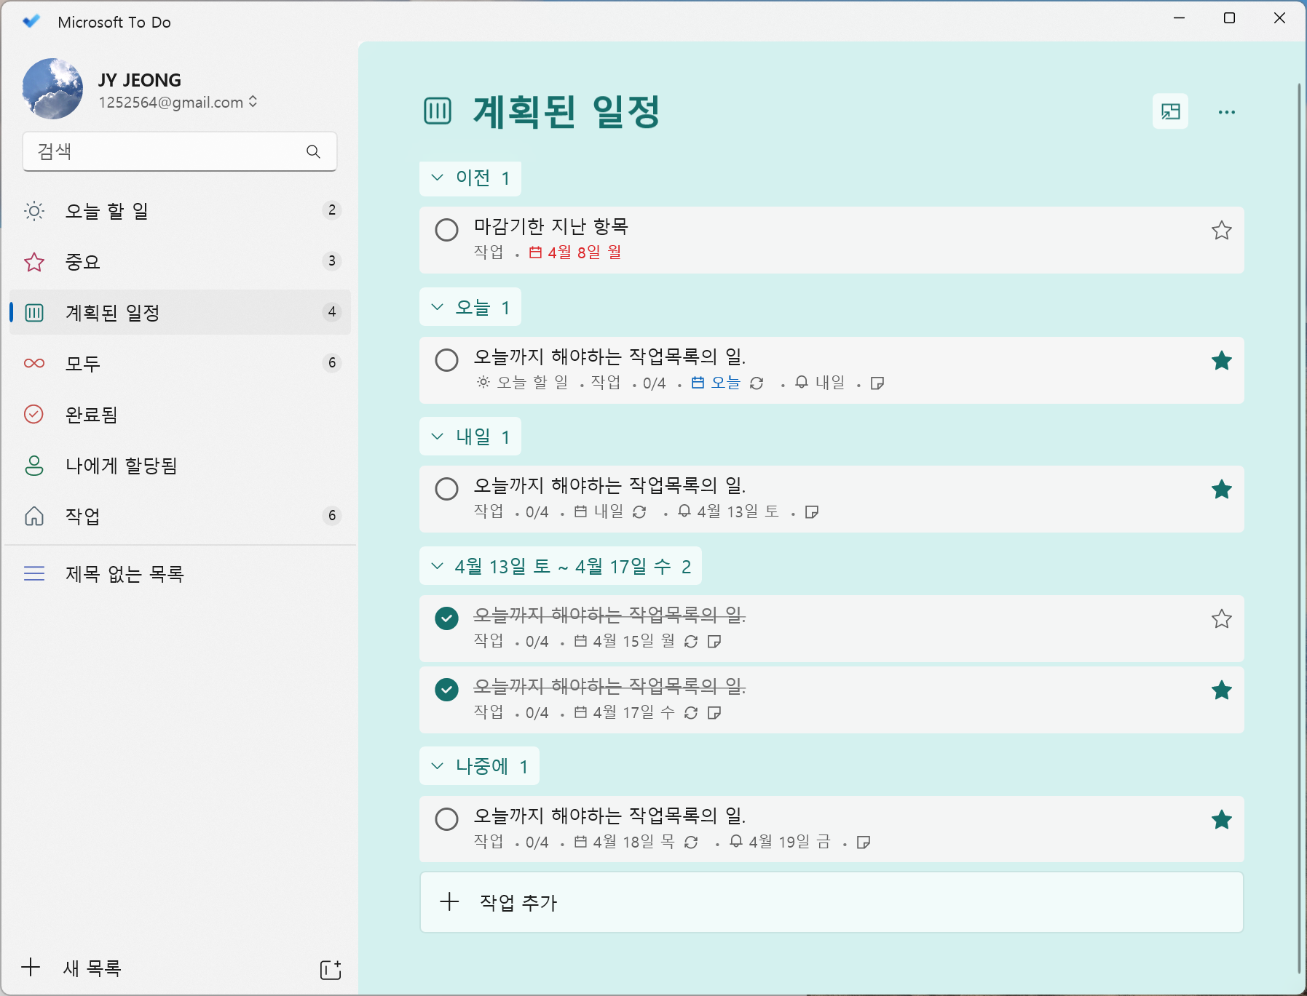
스마트 목록 (2) 계획된 일정
화면 ID
Scheduled_list
Descriptions
마감기한이 있는 ‘할 일’들을 모아서 볼 수 있음.
마감 기한에 따라 섹션 별로 모아서 볼 수 있음.
마감 기한이 있는 완료된 작업도 볼 수 있음.
1

Slide 27
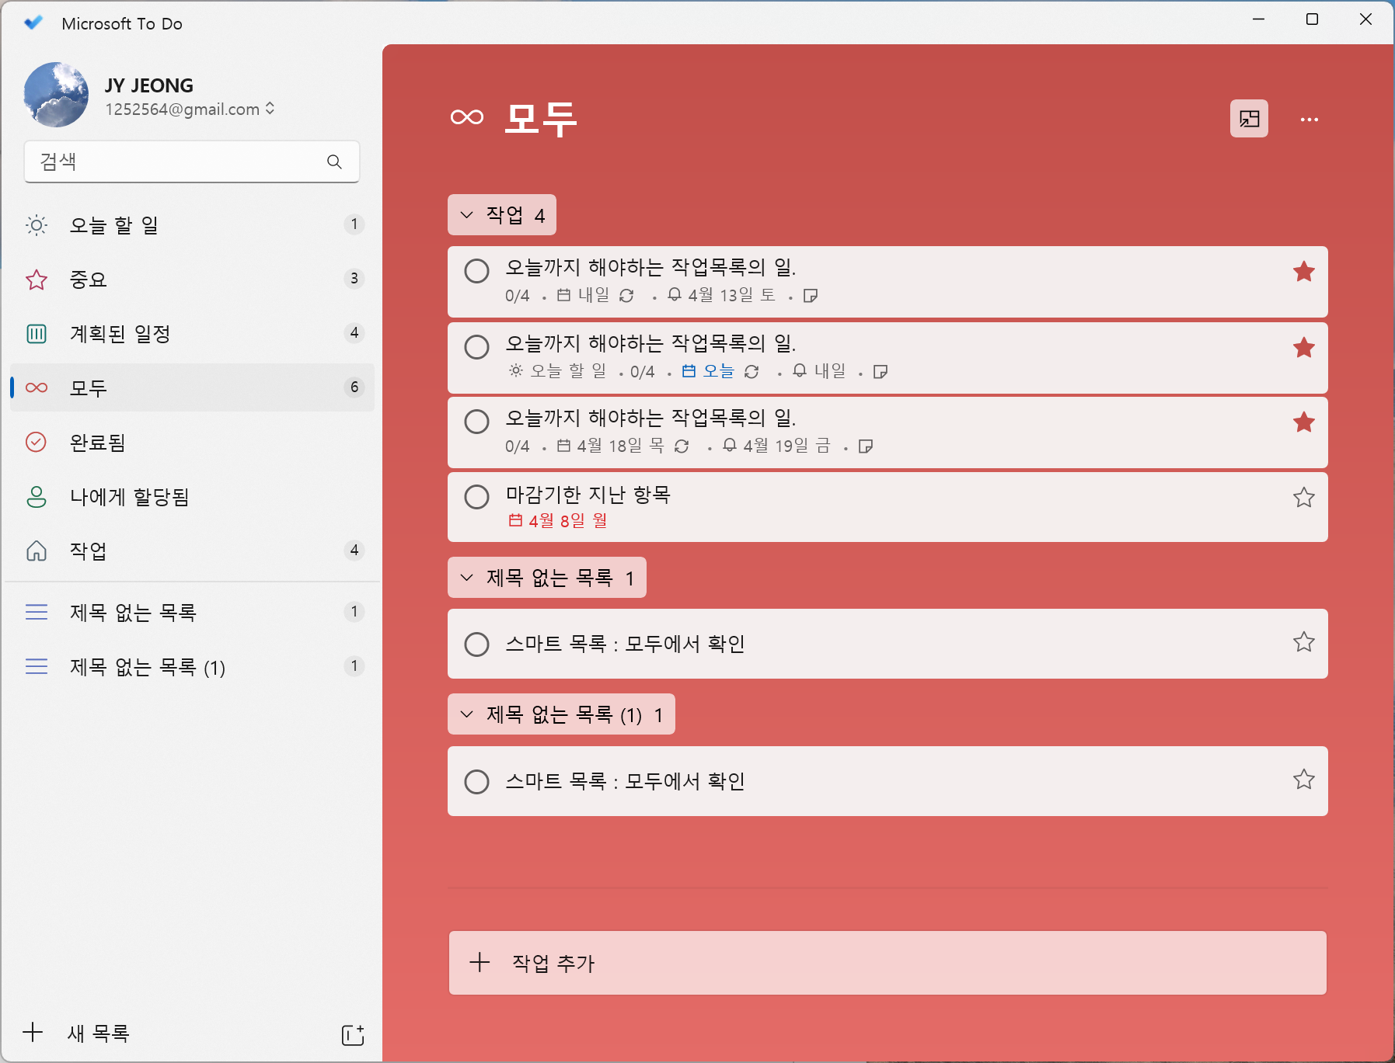
스마트 목록 (3) 모두
화면 ID
All_list
Descriptions
미완료 된 모든 ‘할 일’들을 볼 수 있음.
목록 별 확인 가능.
1

Slide 28
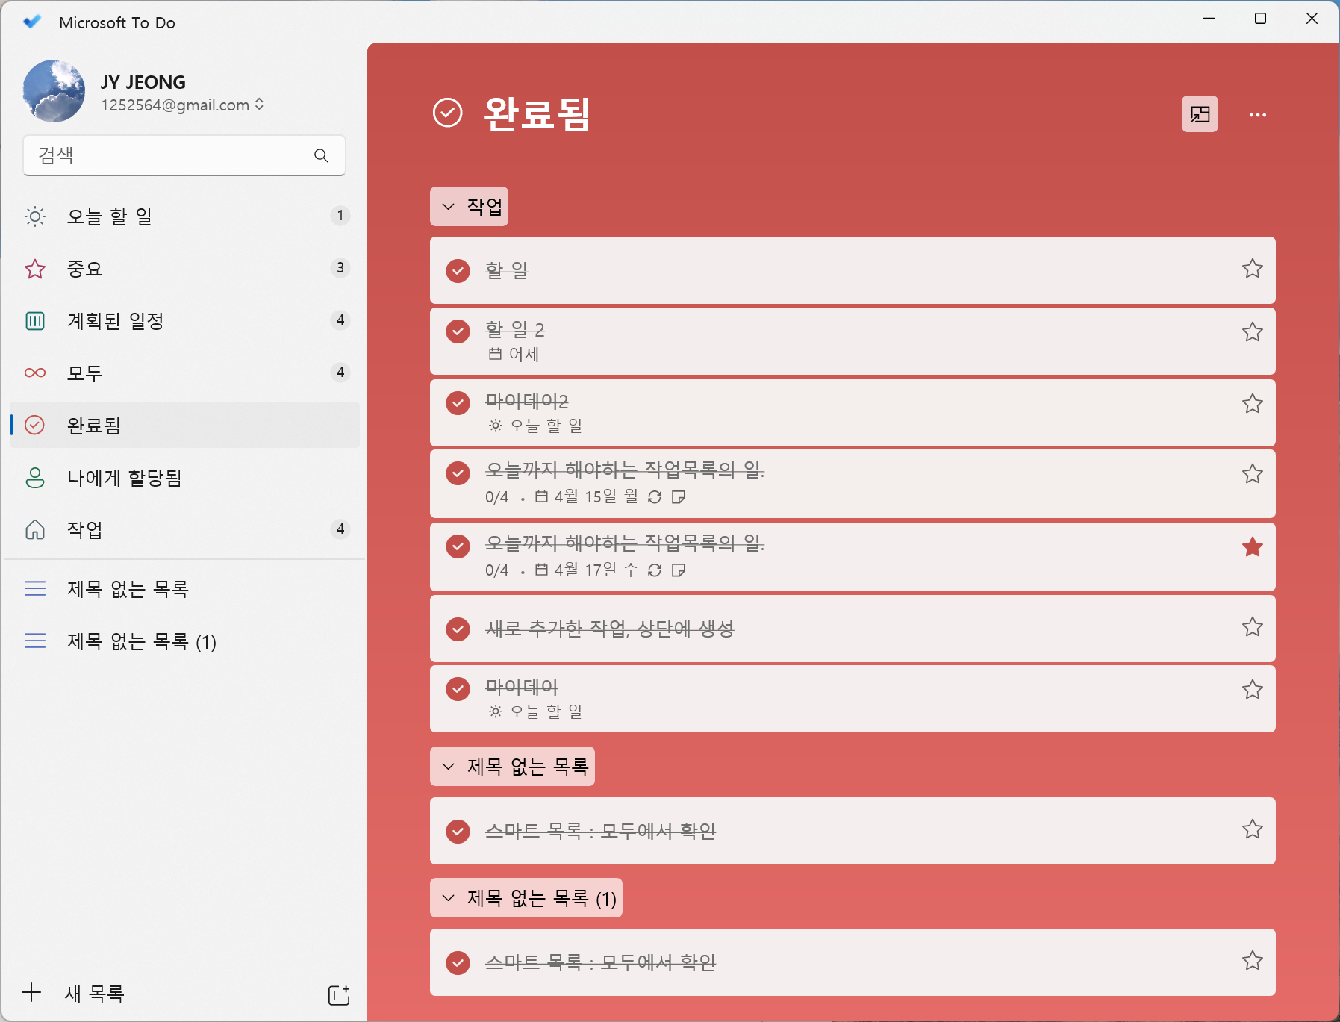
스마트 목록 (4) 완료됨
화면 ID
Completed_list
Descriptions
완료 표시 된 모든 항목을 확인할 수 있음.
1

Slide 29
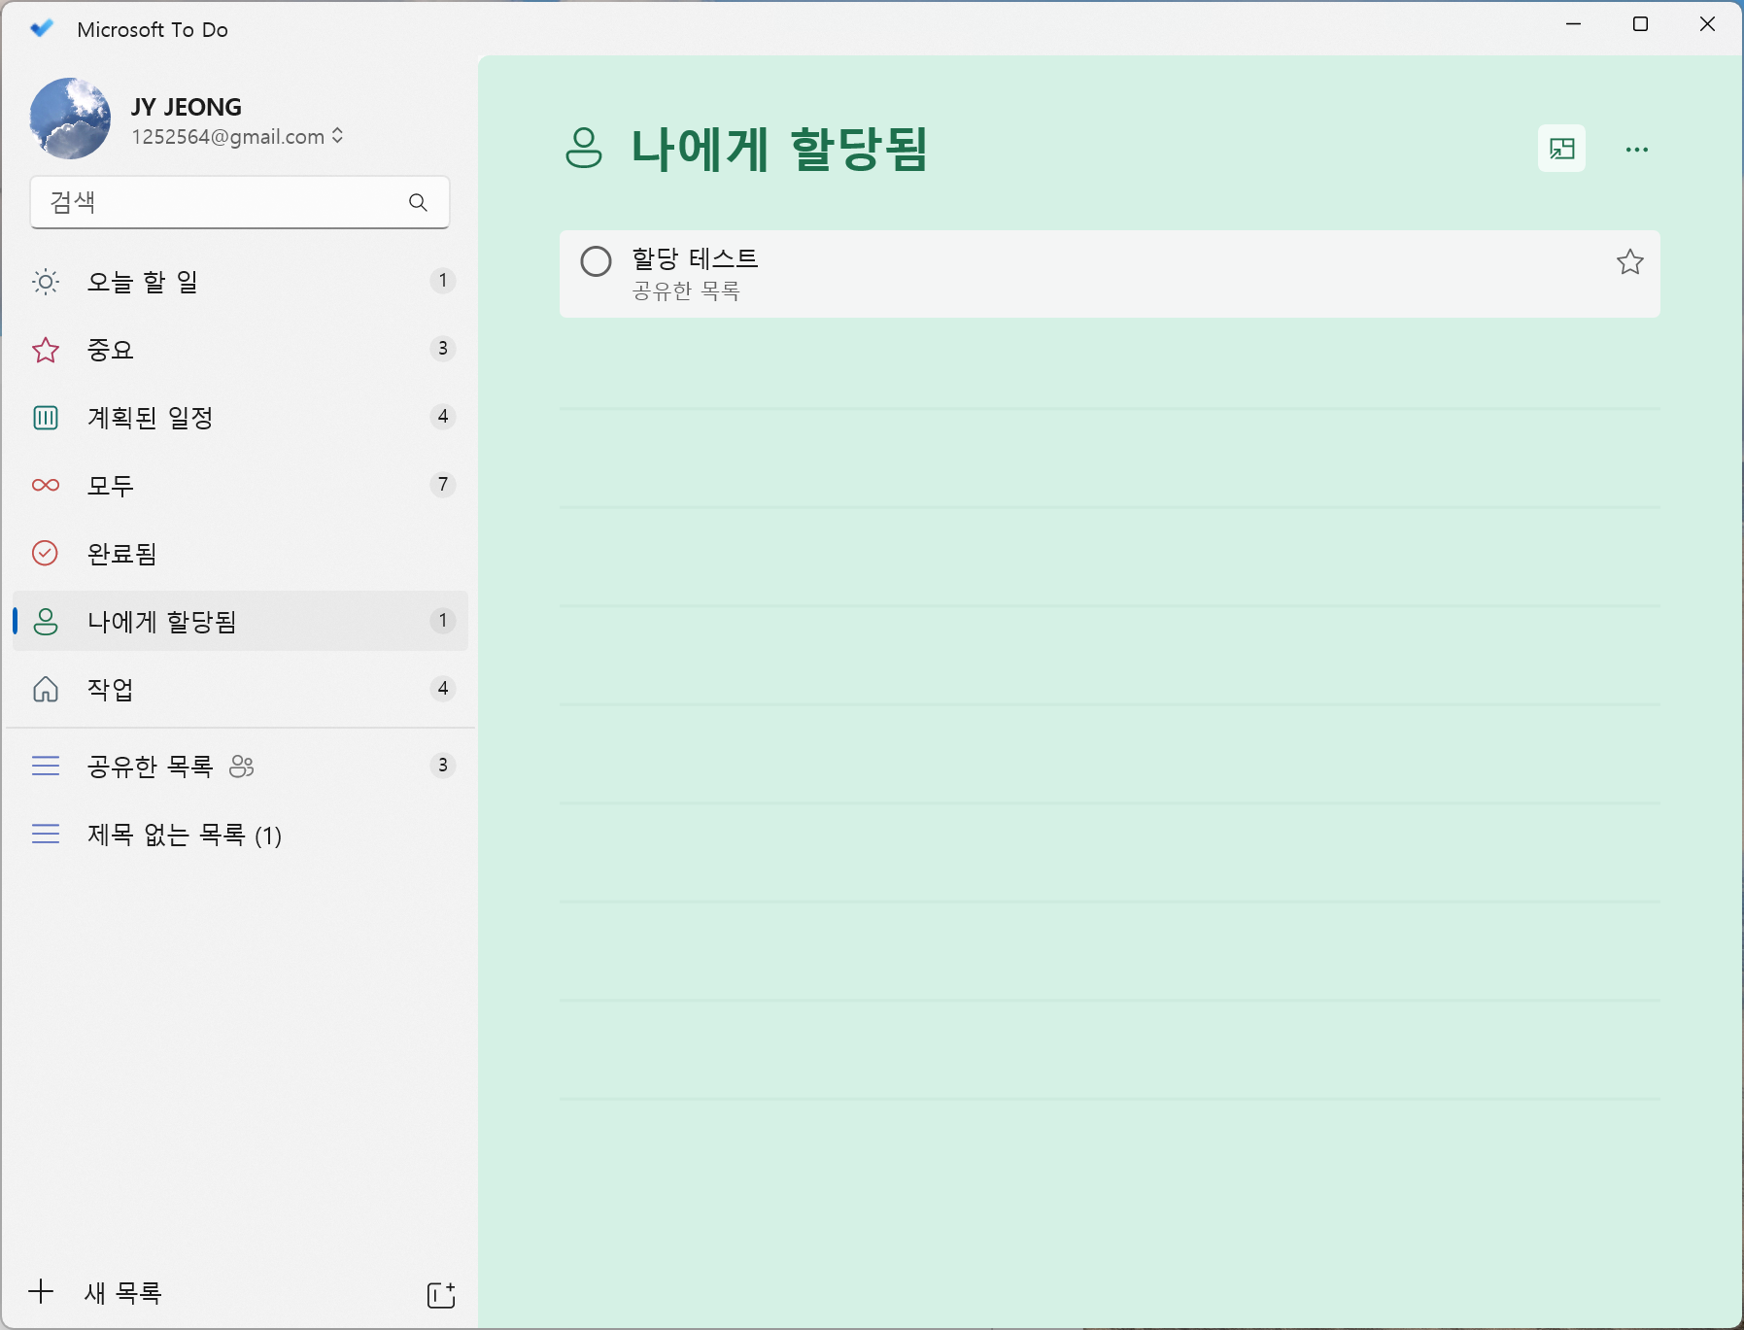
스마트 목록 (5) 나에게 할당됨
화면 ID
For_me_list
Descriptions
팀원과 공유한 목록에서 나에게 할당된 내용만 모아서 볼 수 있음.
2
1

Slide 30
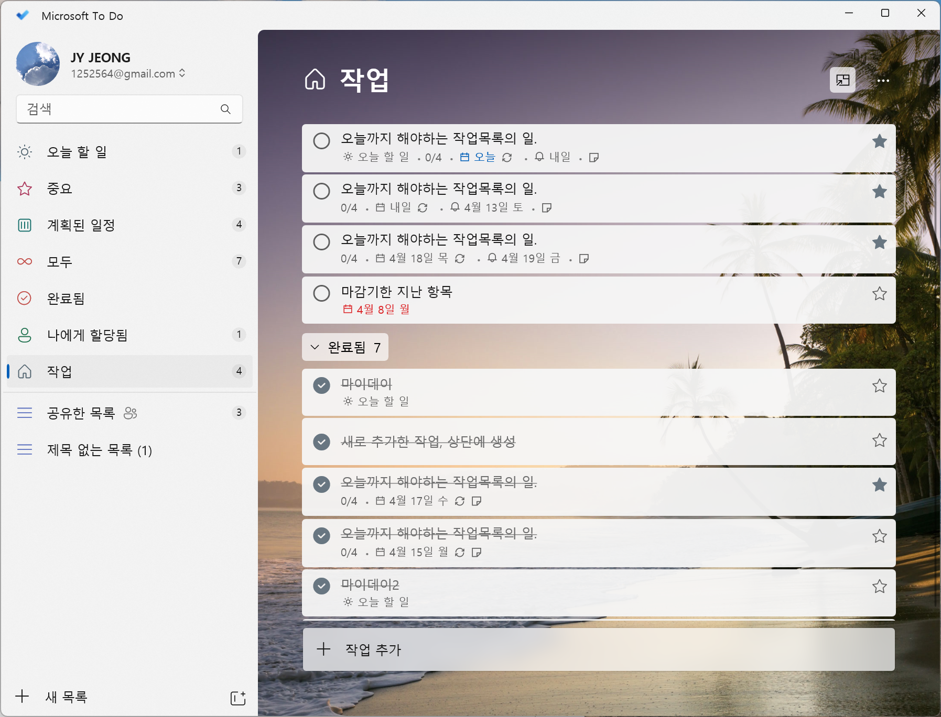
스마트 목록 (6) 작업
화면 ID
Work_list
Descriptions
‘할 일‘ 이 추가되는 기본 목록. 저장할 목록을 따로 선택하지 않은 경우의 작업들이 저장 됨.
미완료된 일과 완료된 일의 2가지 섹션으로 확인함..
1
2

Slide 31
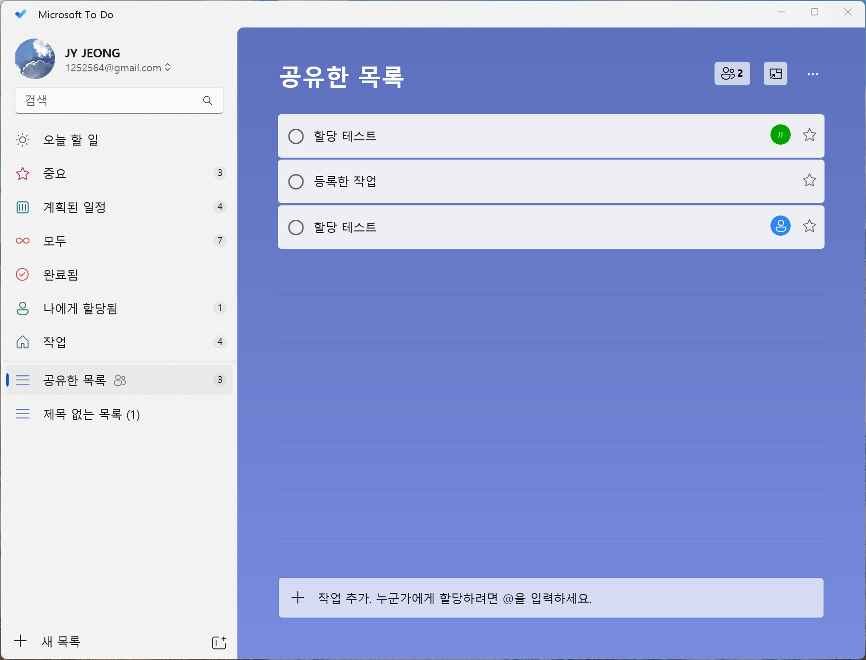
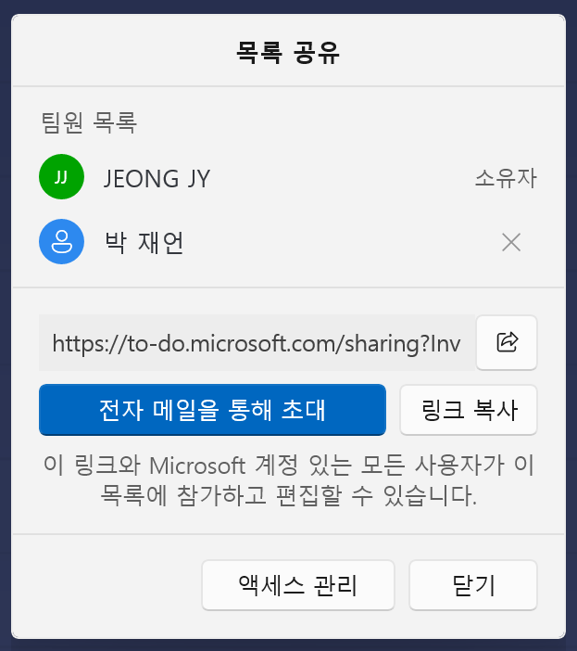

작업 목록 - 공유한 목록
화면 ID
main
Descriptions
1
다른 사람과 ‘목록’을 공유 할 수 있음.
해당 목록에 대한 링크를 생성함.
링크를 메일을 통해서 공유할 것인지, 링크를 복사하여 직접 전달할 것인지 선택할 수 있음.
팀원과 함께 목록에 작업을 추가 할 수 있음.
‘@’ 를 통해 팀원 또는 본인에게 작업을 할당할 수 있다. 본인에게 할당된 내용은 스마트 목록 ‘나에게 할당됨＇에서 따로 관리 가능함.
2

Slide 32
5. 설정

Slide 33



세부화면 (1) 설정
화면 ID
setting
1
Descriptions
설정페이지의 타이틀 영역
스크롤바의 움직임과 상관없이 상단에 항상 고정되어 있는 영역.
좌측의 화살표를 클릭하면 메인으로 돌아감.
현재 로그인 된 계정
계정 관리를 클릭하면 웹 브라우저 상에서 마이크로 소프트 홈페이지의 계정 설정창으로 이동함.
현재 로그인 되어 있는 계정에서 로그아웃 후 ‘로그인 페이지’로 돌아감.
필요에 따라 라디오 , 셀렉트, 스위치를 사용하여 기능을 끄고 켜고 변경함.
스위치 전환 시 - 기능을 끄면 버튼 회색 + 옆의 텍스트 끔 - 기능을 켜면 버튼 파란색 + 옆의 텍스트 켬
셀렉트 - 기본 설정은 ‘시스템 기본값’ - 선택값은 좌측 파란색 막대, 배경색(회색) 표시
라디오 : 해당된 값에만 파란색 표시
2
3

Slide 34



설정 - 일반
화면 ID
setting
Descriptions
일반설정에 관련된 영역
새로운 작업 생성 시 목록의 위치를 설정. 스위치 버튼으로 기능을 켜고 끌 수 있다.
켬 : 목록 상단에 할 일이 등록.
끔 : 목록 하단에 할 일이 등록.
설정을 켰다 꺼도 한 번 생성된 할 일의 위치는 유지.
1

Slide 35



설정 - 일반
화면 ID
setting
Descriptions
일반설정에 관련된 영역
2. 별표 표시된 작업의 위치를 설정.
켬 : ‘할 일’에 중요 표시를 하면 상단으로 위치가 이동됨.
끔 : ‘할 일’에 중요 표시를 해도 상단으로 위치가 이동되지 않음.
설정을 켰다 꺼도 이동된 할 일의 위치는 설정 전의 위치로 돌아가지 않음.
2

Slide 36

설정 - 일반
화면 ID
setting
Descriptions
일반설정에 관련된 영역
3. 작업 완료 시 효과음 유무에 대한 설정.
켬 : ‘할 일’ 완료 시 효과음 있음.
끔 : ‘할 일’ 완료 시 효과음 없음.
삭제 하기 전에 확인
켬 : 삭제 전 확인 창 있음.
끔 : 삭제 전 확인 창 없이 바로 삭제 됨.
3
4

Slide 37





설정 - 일반
화면 ID
setting
Descriptions
일반설정에 관련된 영역
5. 윈도우 처음 켰을 때 App이 켜지도록 설정 여부
설정하면 윈도우 켜졌을 때 작업표시줄에 App이 실행된 상태임.
6. 주의 시작 요일 설정 : 셀렉트 박스로 구현됨
기본값 : 시스템 기본값
일요일부터 토요일까지 선택할 수 있으며 선택한 값으로 셀렉트 박스 바뀜.
5
6

Slide 38








설정 - 일반
화면 ID
setting
Descriptions
일반설정에 관련된 영역
7. 작업 표시줄의 App 아이콘 배지 표시 설정 : 셀렉트 박스로 구현됨.
기한이 오늘까지임, 기한이 지남 : 기한이 지난 작업 개수 보여줌.
My Day에 추가되었으며 완료되지 않음 : 오늘 할 일에 등록된 작업 개수를 보여줌
꺼짐 : 보여주지 않음
7

Slide 39


설정 - 일반
화면 ID
setting
Descriptions
일반설정에 관련된 영역
작업 표시줄에 App 아이콘을 고정.
테마를 설정한다. 라디오박스로 구현됨.
내 Windows 테마 사용 : 윈도우 운영체제의 테마(라이트 모드, 다크 모드)에 따라 To Do의 테마를 설정.
8
9

Slide 40



설정 – 스마트 목록
화면 ID
setting
Descriptions
스마트 목록 설정에 관련된 영역
스위치 버튼을 통해 메인 화면의 스마트 목록 영역에서 원하는 목록만 사용 할 수 있음.
빈 스마트 목록을 안보이게 한다. 스위치 버튼으로 끄고 켤 수 있음.
1
2
작업을 5개 등록했으나
중요 또는 할당된 작업 없어
보이지 않음.

Slide 41

설정 – 스마트 목록
화면 ID
setting
Descriptions
스마트 목록 설정에 관련된 영역
‘오늘 할 일‘ 목록에 ‘오늘 마감’인 작업을 보여줄 지 아닐 지에 대한 설정을 할 수 있다. 스위치 버튼으로 끄고 켤 수 있음.
3

Slide 42

설정 – 연결된 앱
화면 ID
setting
Descriptions
1
연결된 앱 영역
Microsoft 에서 지원하는 ‘planner’와 연결하여 사 용할 지에 대한 여부 설정. 스위치 버튼으로 끄고 켤 수 있음.

Slide 43
설정 – 알림
화면 ID
setting
Descriptions
알림 영역
PC에서 작업에 할당되어 있는 기간에 맞춰 미리 알림 받을 것인가에 대한 설정. 스위치 버튼으로 끄고 켤 수 있음.
공유 목록 활동에 대해 알림 여부 설정. 스위치 버튼으로 끄고 켤 수 있음.
1
2

Slide 44

설정 – 도움말 및 피드백
화면 ID
setting
Descriptions
도움말 및 피드백 영역
수동 또는 자동으로 동기화 버튼이 비활성화되며 모바일/웨어러블 기기와 작업목록 동기화 함.
1

Slide 45
감사합니다.

